Slide 1


Územní rozvoj – možnosti a meze rozvoje území u nás
Mgr. Lucie Augustinková, Ph.D.

Slide 2
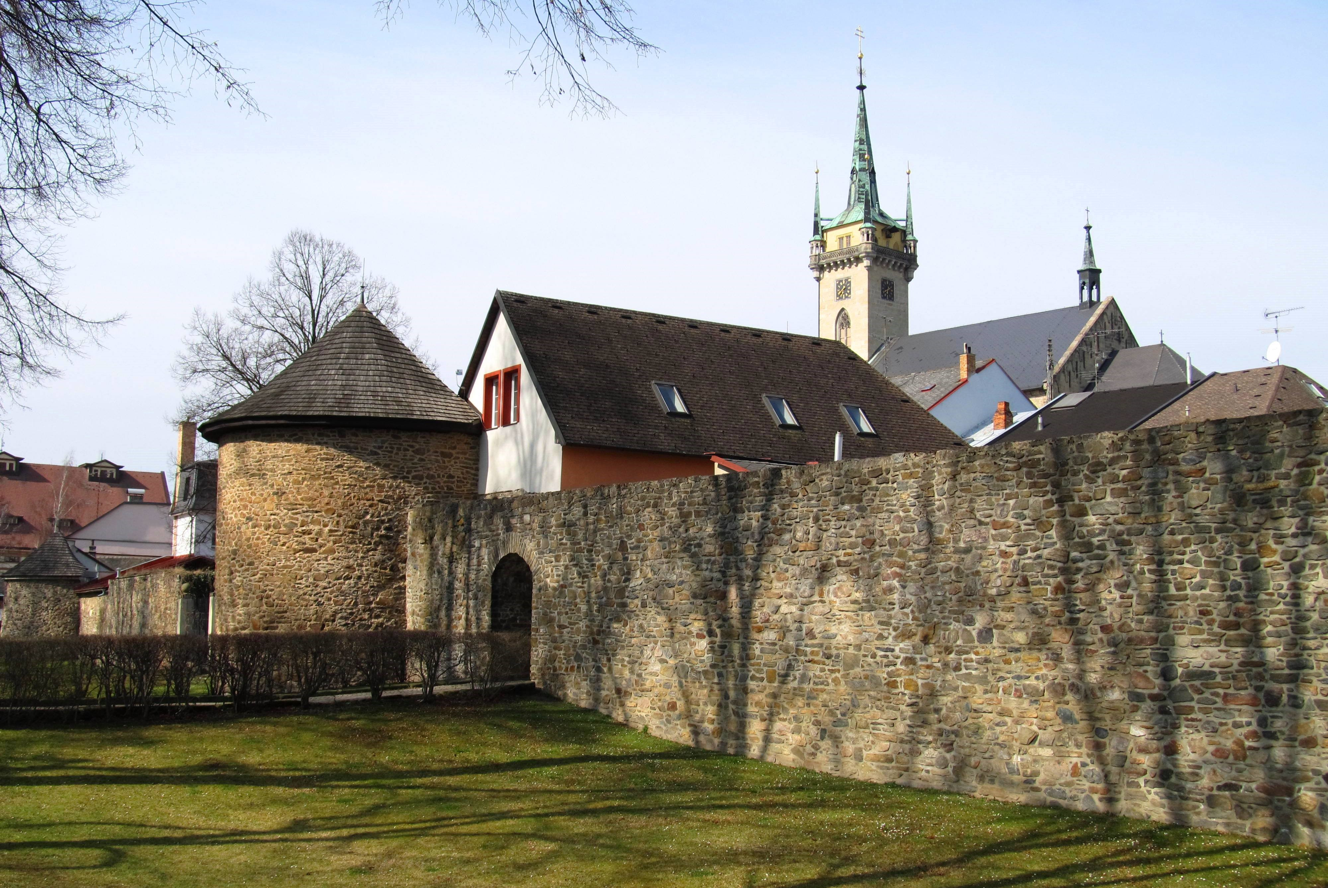
Územní rozvoj – možnosti a meze rozvoje území u nás
Cílem prezentace je pojmenovat a systemizovat faktory, které určují možnosti a meze rozvoje území u nás.
Polička, městské hradby

Slide 3
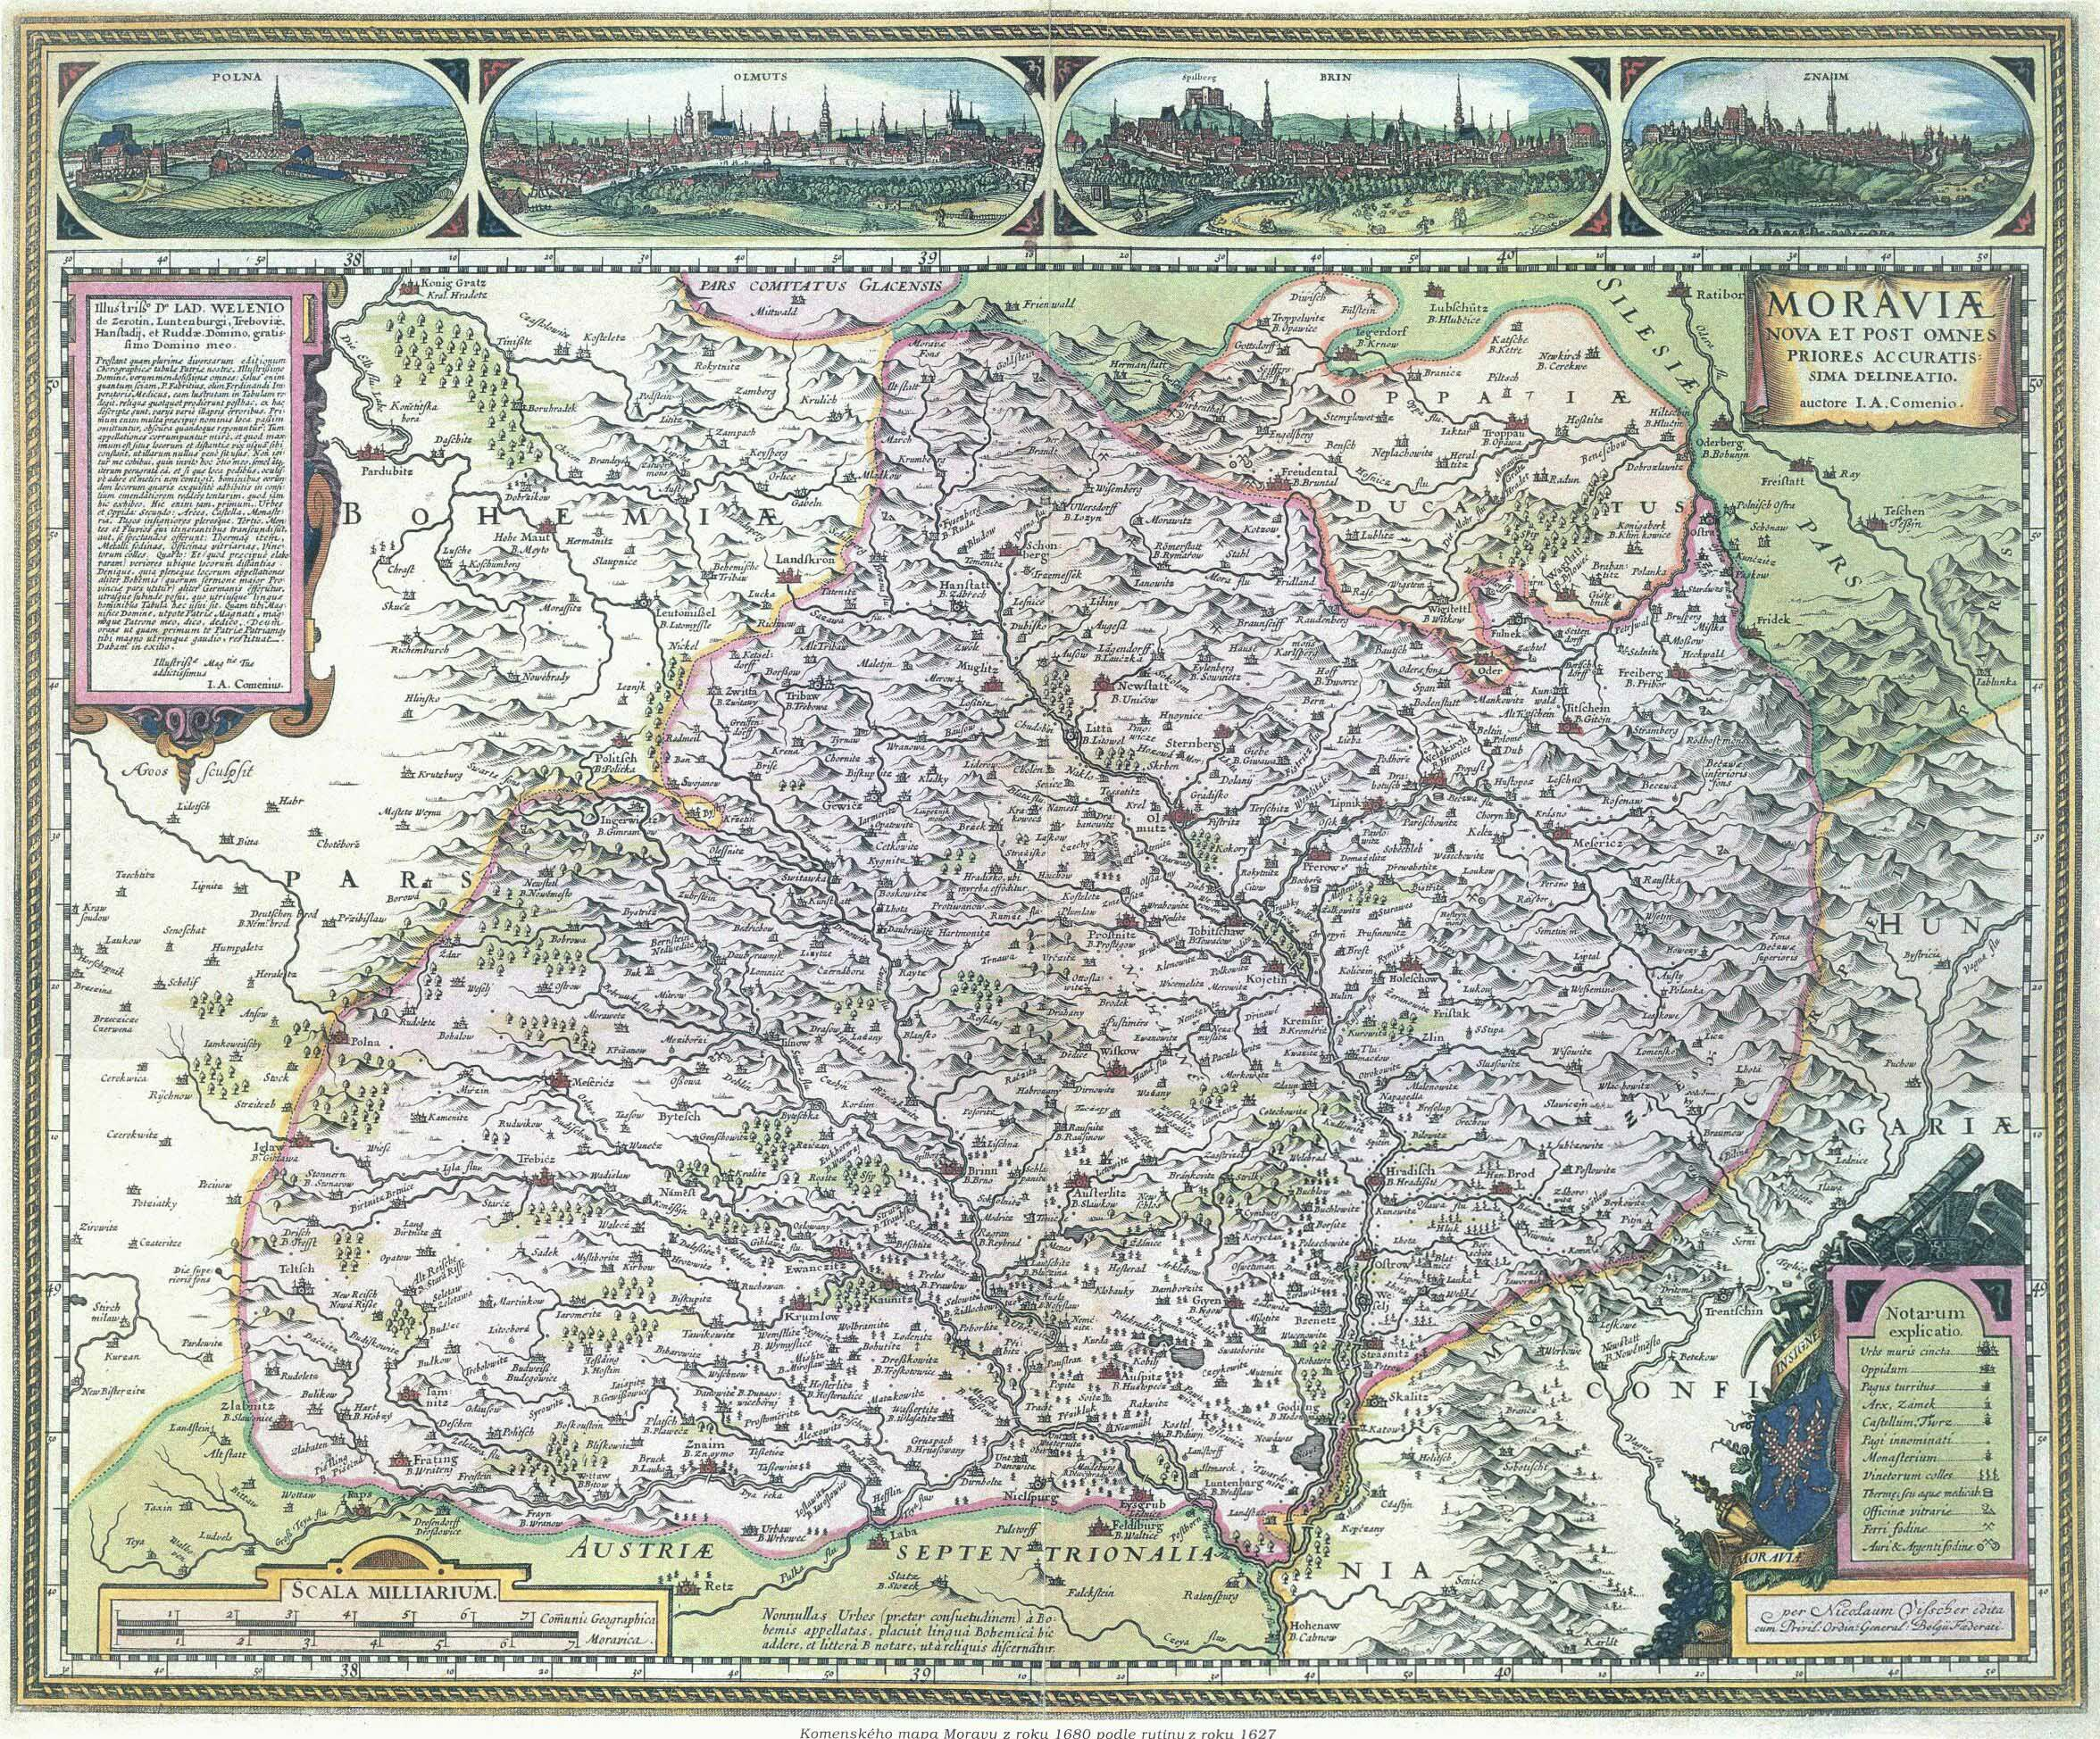
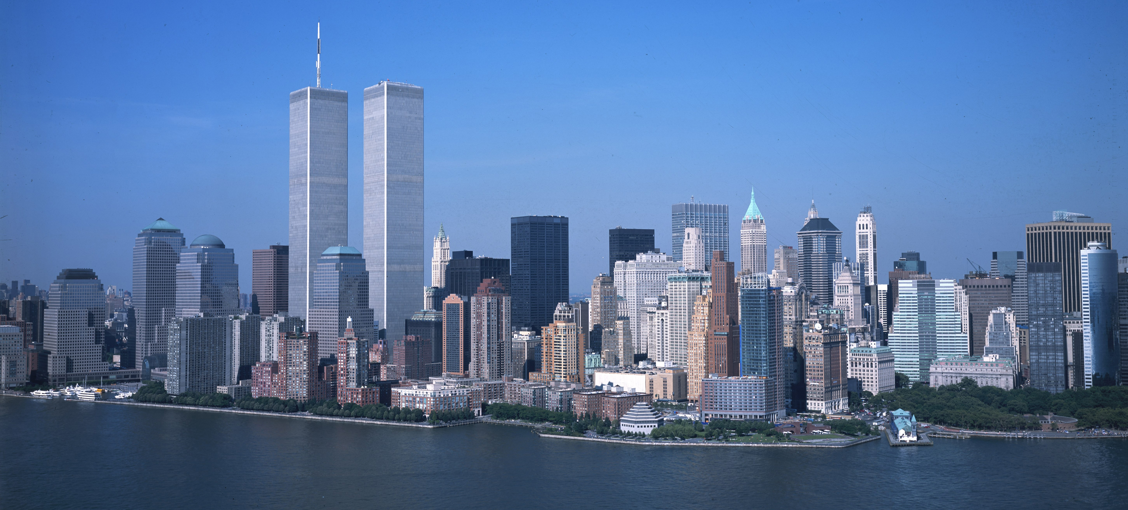
Městská zástavba
Ve světe je zástavba většinově moderní, u nás mají města historického kořeny, sídelní síť je zachycena už na Komenského mapě Moravy
New York, 2001
https://cs.wikipedia.org/wiki/New_York
Komenského mapa Moravy. AMO.

Slide 4
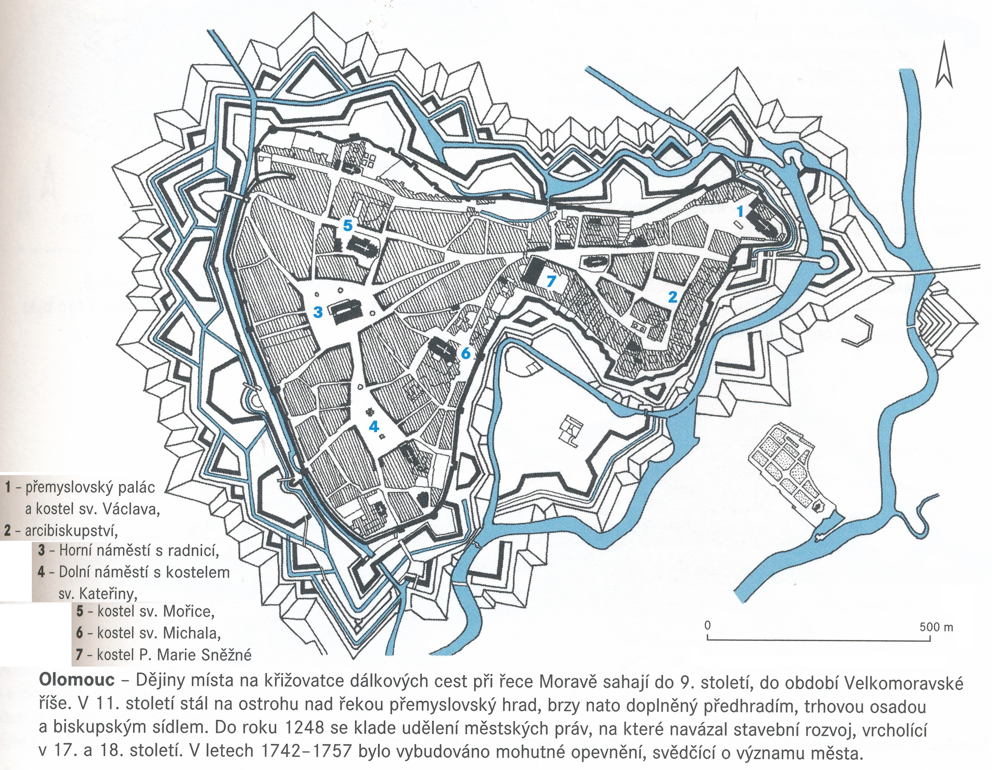
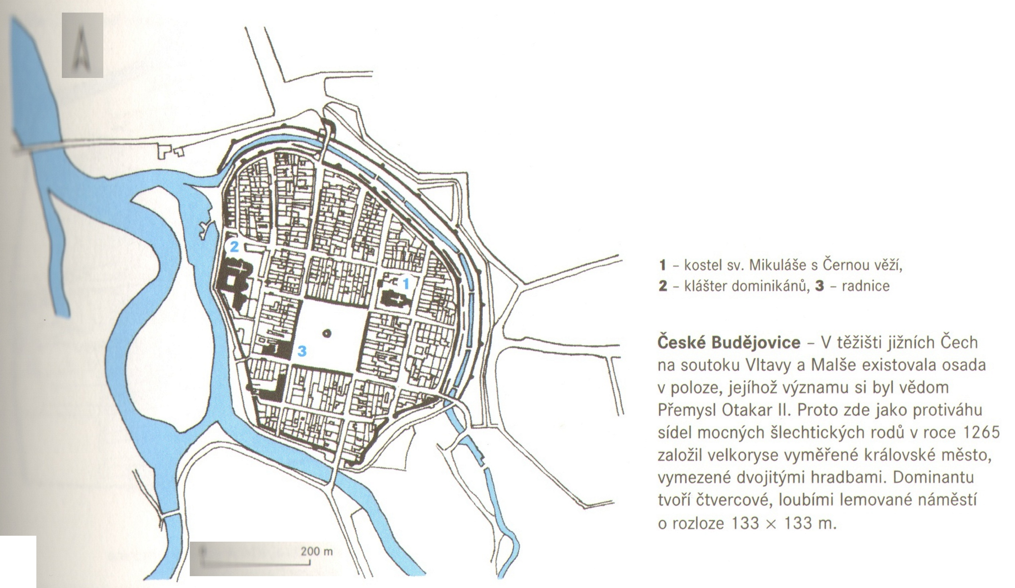
Vznik měst – založení ve středověku
České Budějovice, založené
Olomouc, organicky rostlá
Hrůza, J., Svět měst. Praha 2014.

Slide 5
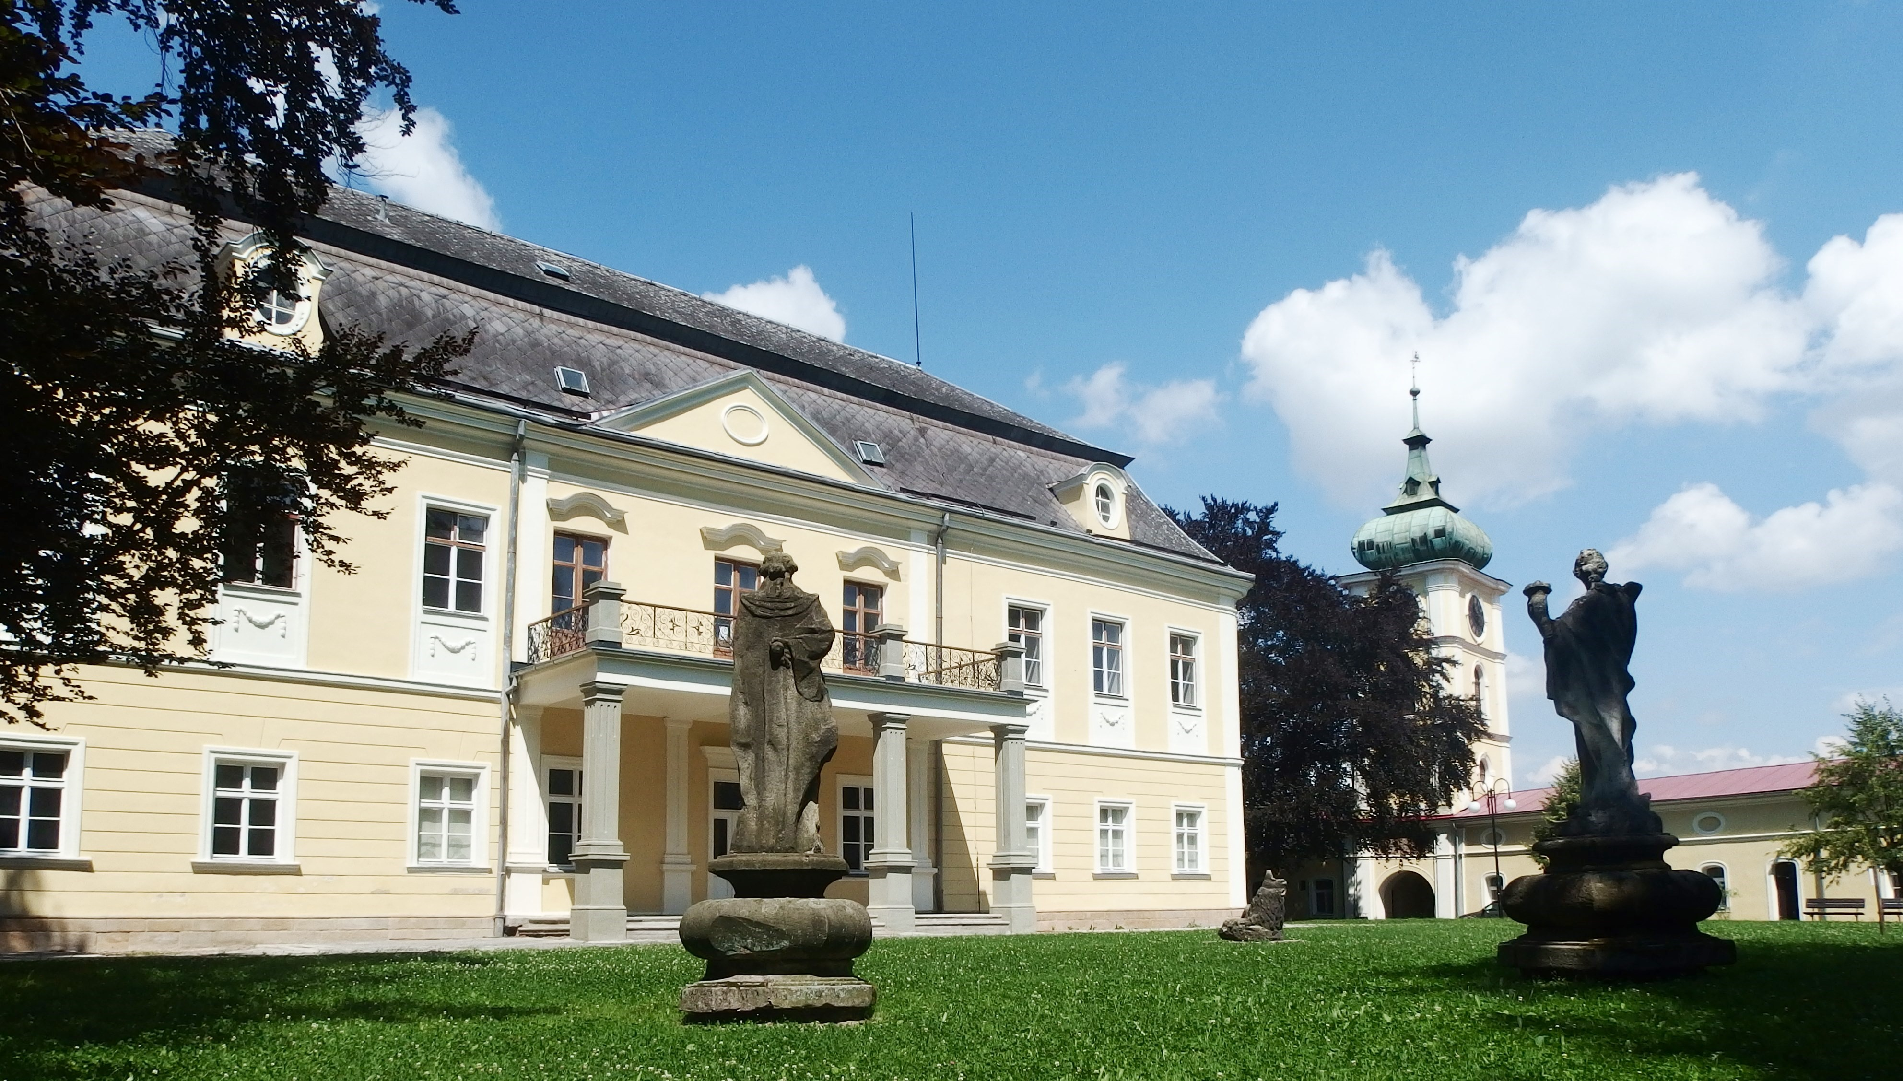
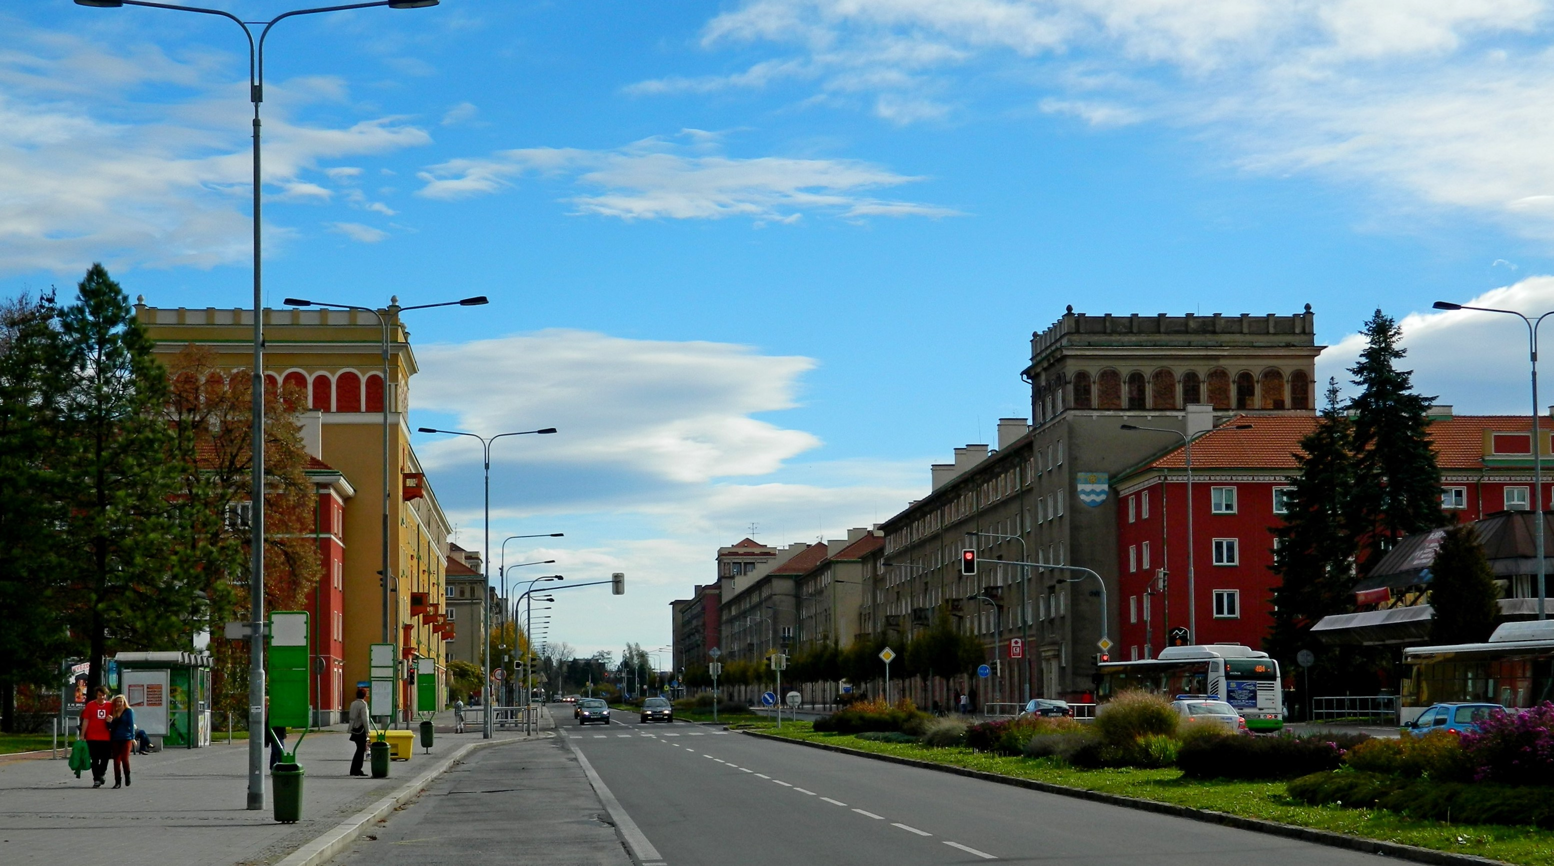
Vznik měst
Paskov, městem vyhlášen 2012
Havířov, výstavba začala 1947

Slide 6
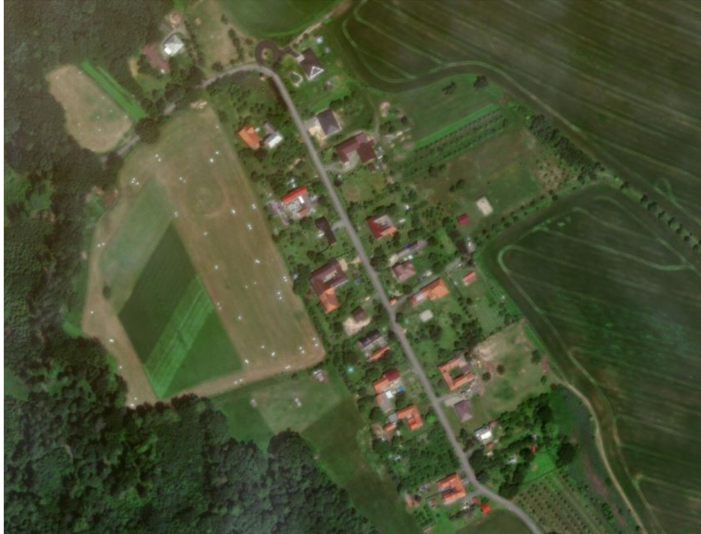
Název
Vesnice
S vesnicemi je už situace trochu jiná, opět většina obcí je historických, středověkých, ale hodně jich bylo založeno v pokročilém novověku. Známe spoustu tzv. raabizačních vesnic ze 2. poloviny 18. století (např. Hrabětice, místní část Jeseníka nad Odrou), existují i obce založené později, ale početnější je rozšiřování původních sídelních jader.
https://mapy.cz/letecka?q=hrab%C4%9Btice&source=ward&id=4035&ds=2&x=17.8678612&y=49.6034991&z=13

Slide 7
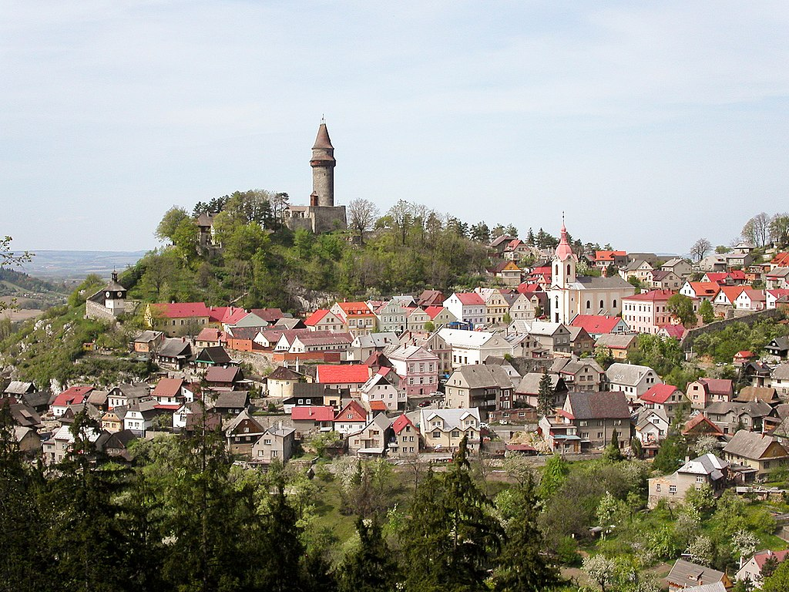
Možnosti a meze územního rozvoje
Mimo historickou zástavbu se v Evropě nedá hnout, ČR není výjimkou. Cílem je upozornit na specifika, která historická zástavba přináší, a popsat typy institucionální ochrany, která se u nás vztahuje ke kulturní krajině.
Štramberk
https://cs.wikipedia.org/wiki/%C5%A0tramberk

Slide 8
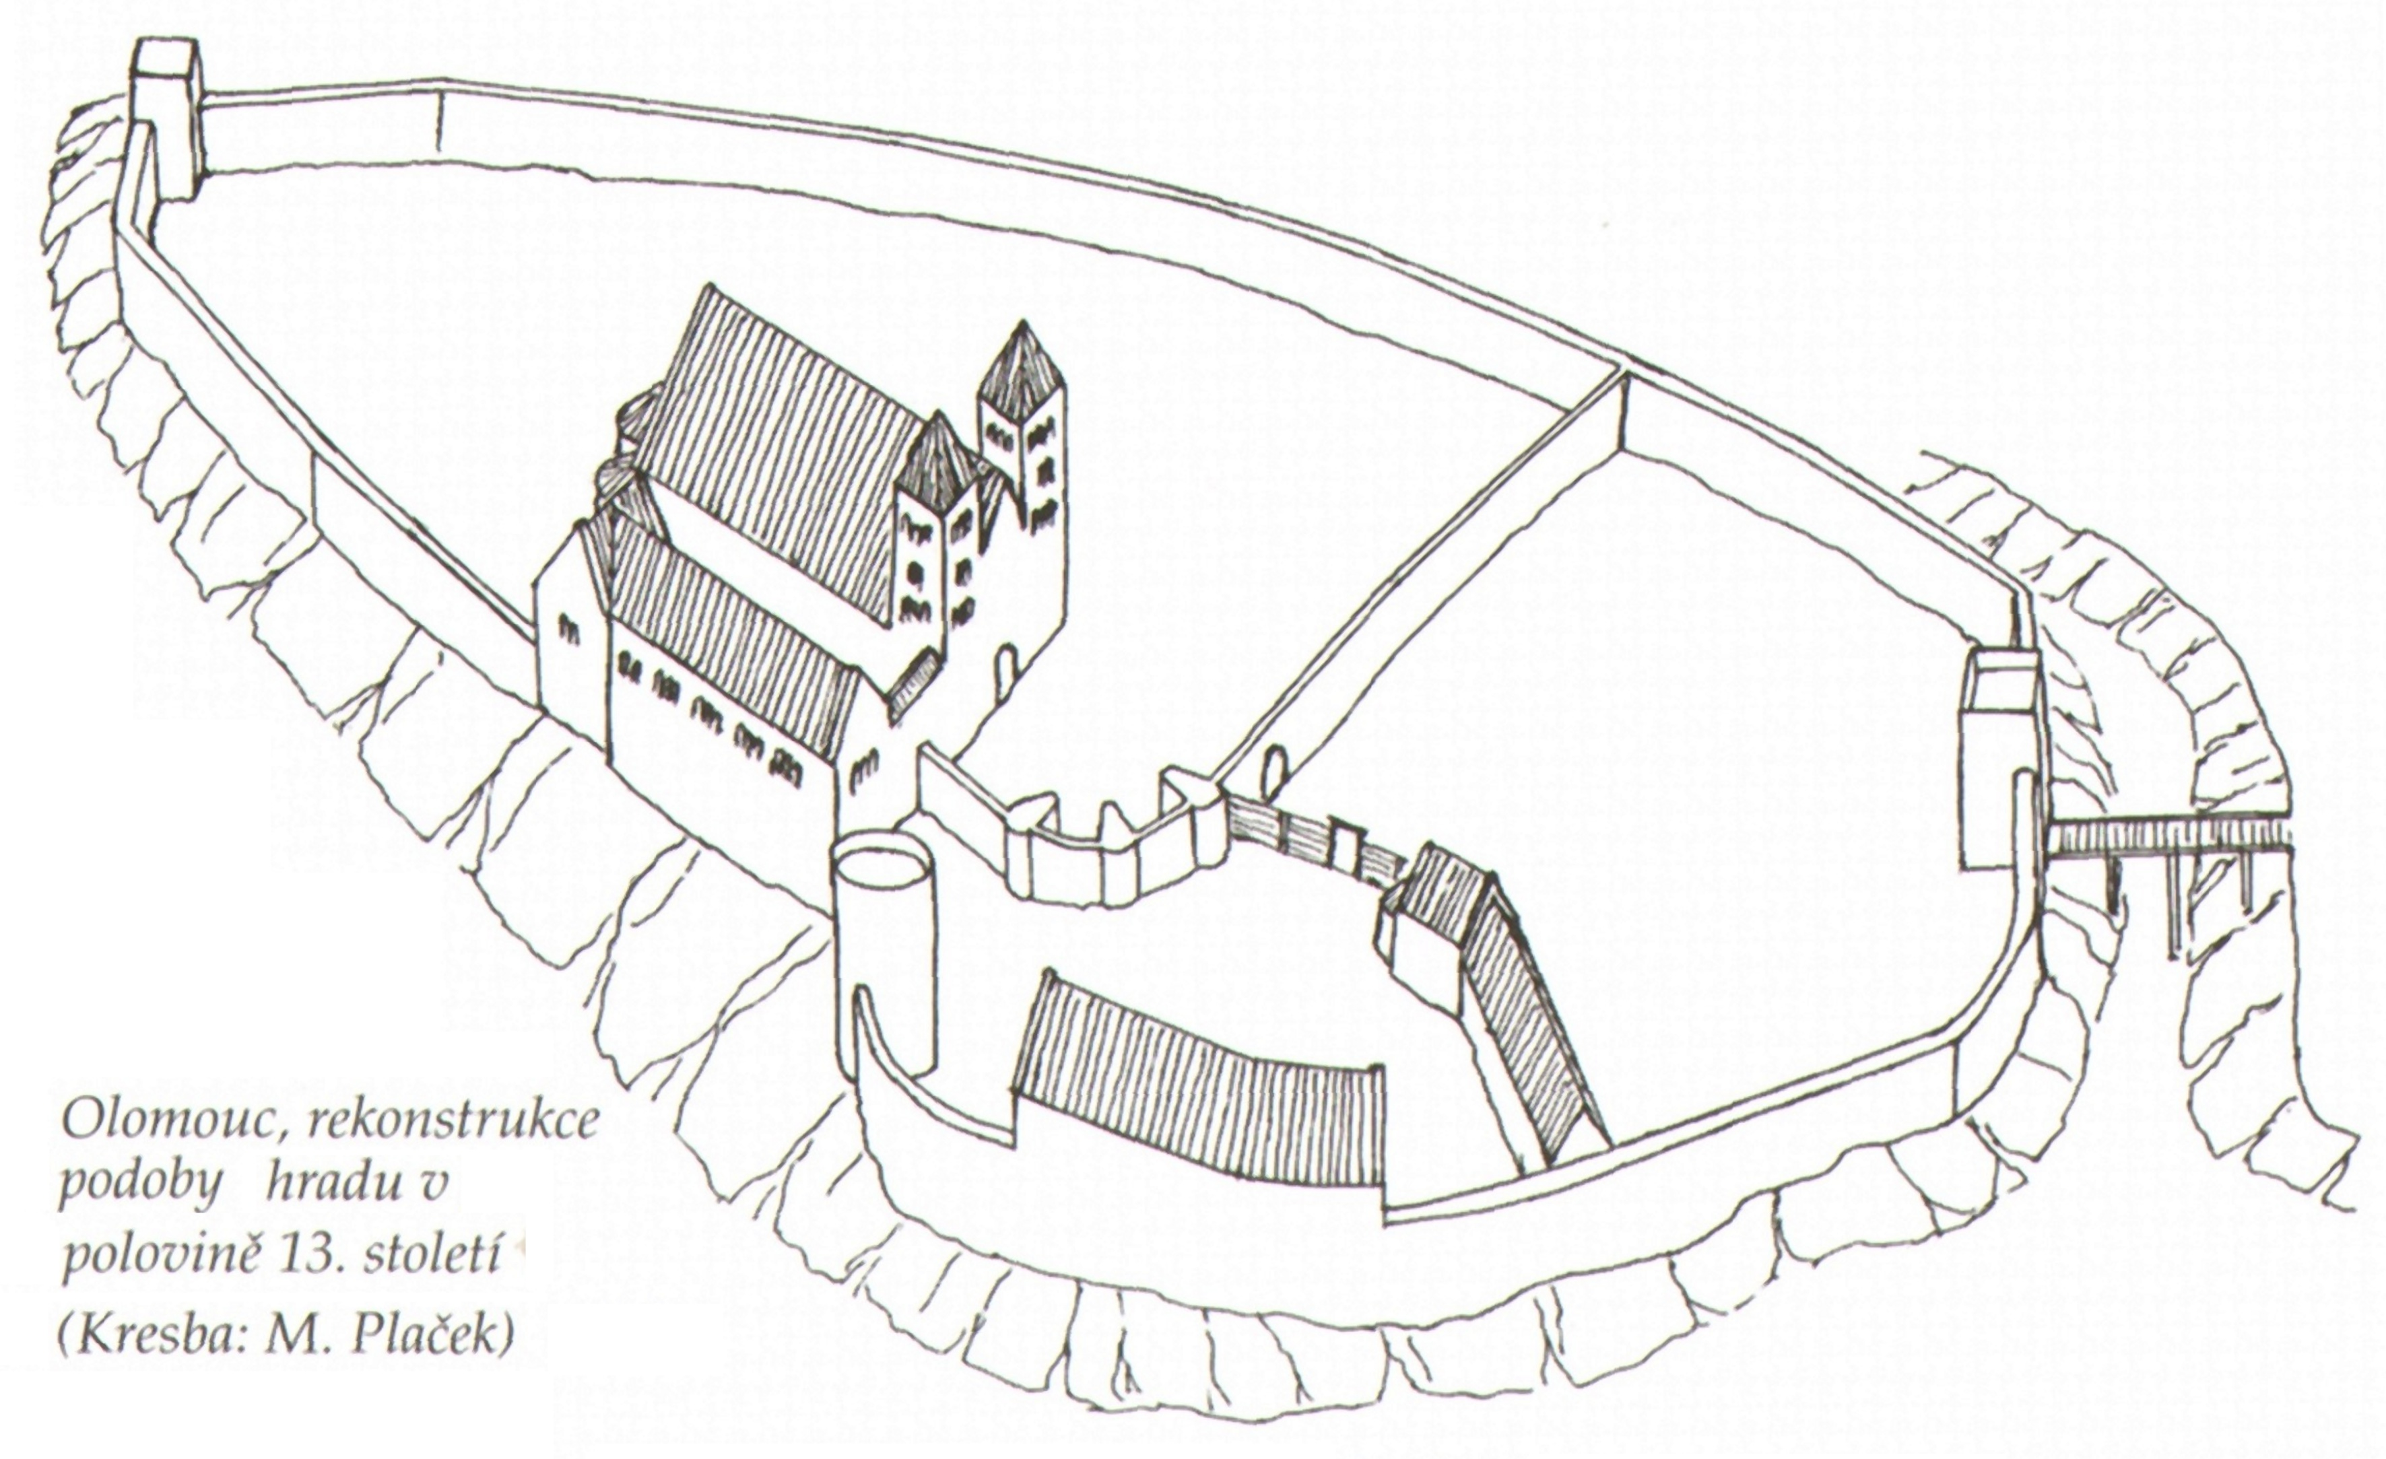
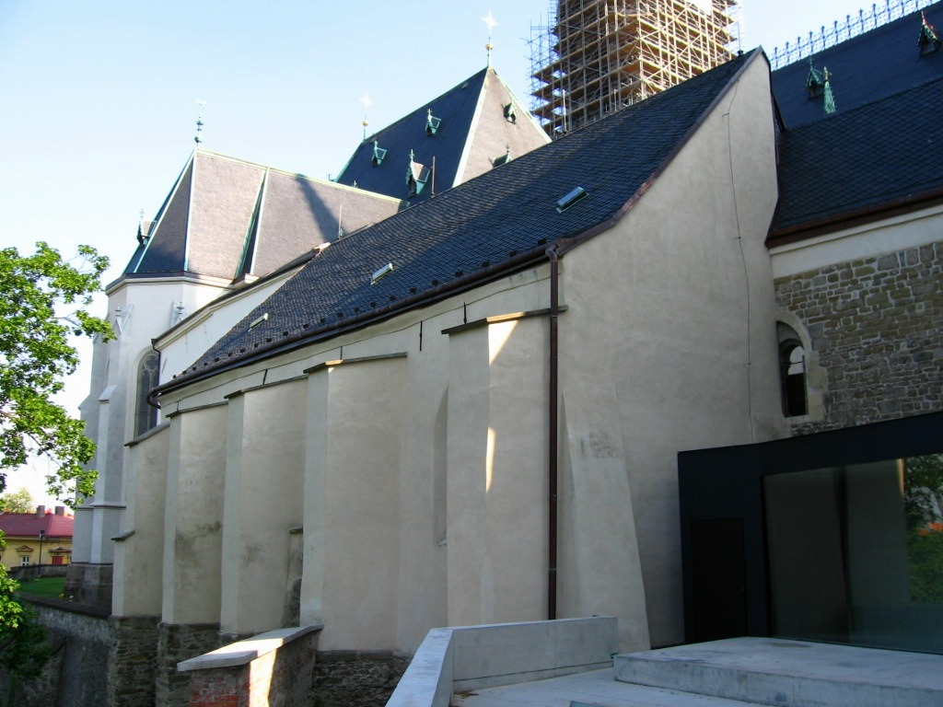
CHARAKTERISTIKA HISTORICKÉ ZÁSTAVBY
Renata FIFKOVÁ (ed.), Sága moravských Přemyslovců. Život na Moravě od XI. do počátku XIV. století. Olomouc 2006.
raný středověk - městské paláce, tehdy ještě s fortifikační funkcí (Olomouc, Zdíkův palác), které později brání rozvoji lokality

Slide 9
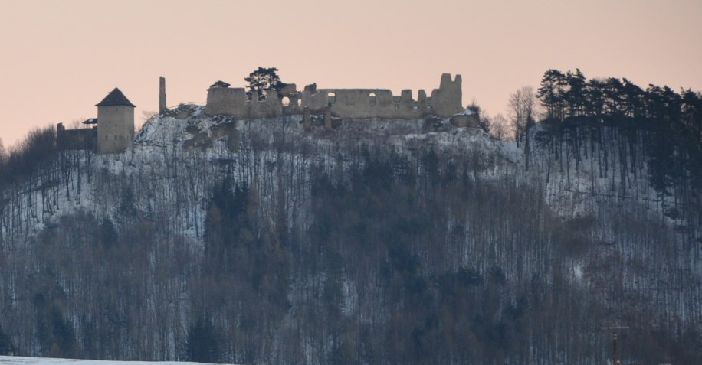
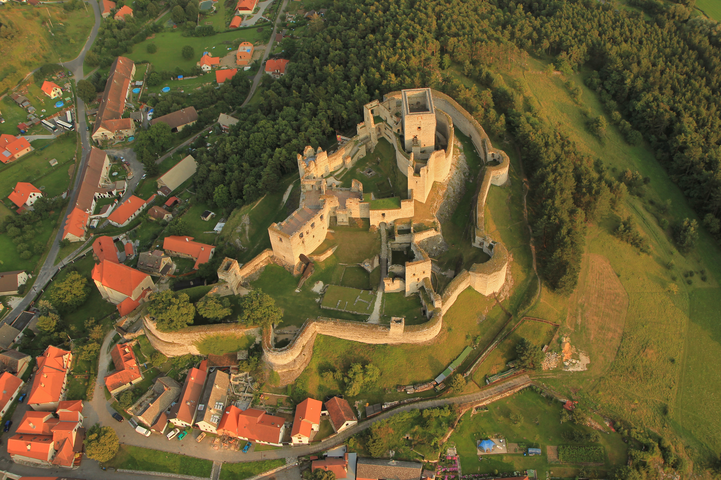
hrady
Starý Jičín - na strmém kopci, možnosti jeho rozrůstání byly dány morfologií krajiny
Rabí – na pozvolném návrší, rozrůstalo se
https://cs.wikipedia.org/wiki/Rab%C3%AD_(hrad)

Slide 10
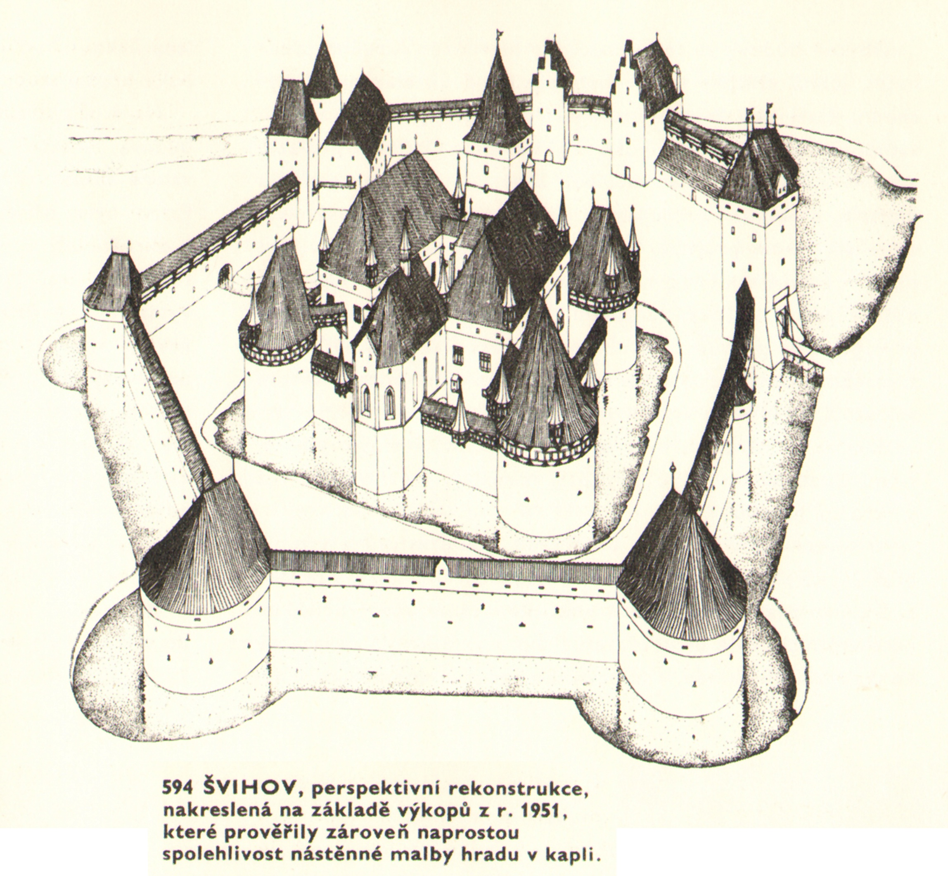
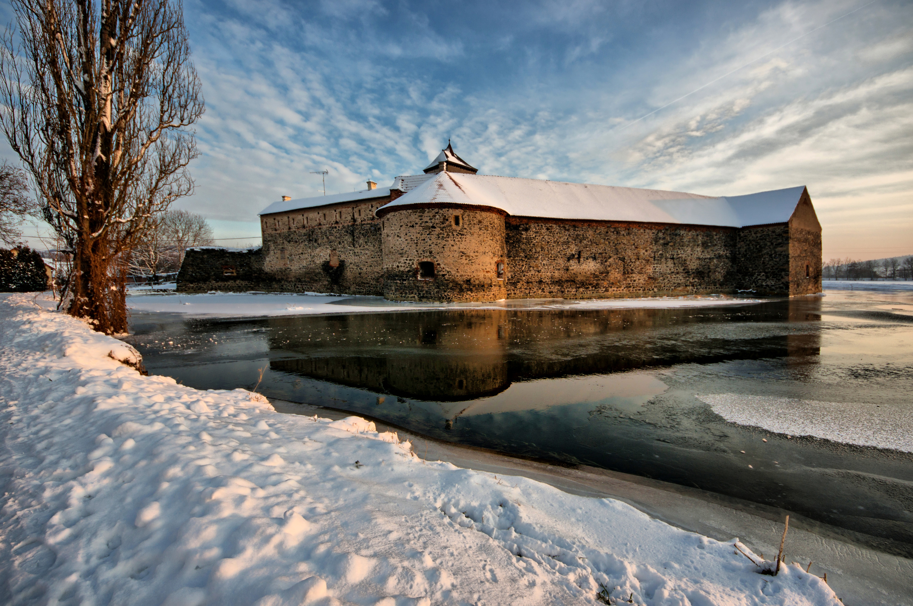
Vodní fortifikace
Pranýře a šibenice.
Švinov – sice ve volné krajině, ale rozvoj byl limitován vodním prvkem opevnění
https://cs.wikipedia.org/wiki/%C5%A0vihov_(hrad)
Dobroslava MENCLOVÁ, České hrady 2. Praha 1972.

Slide 11
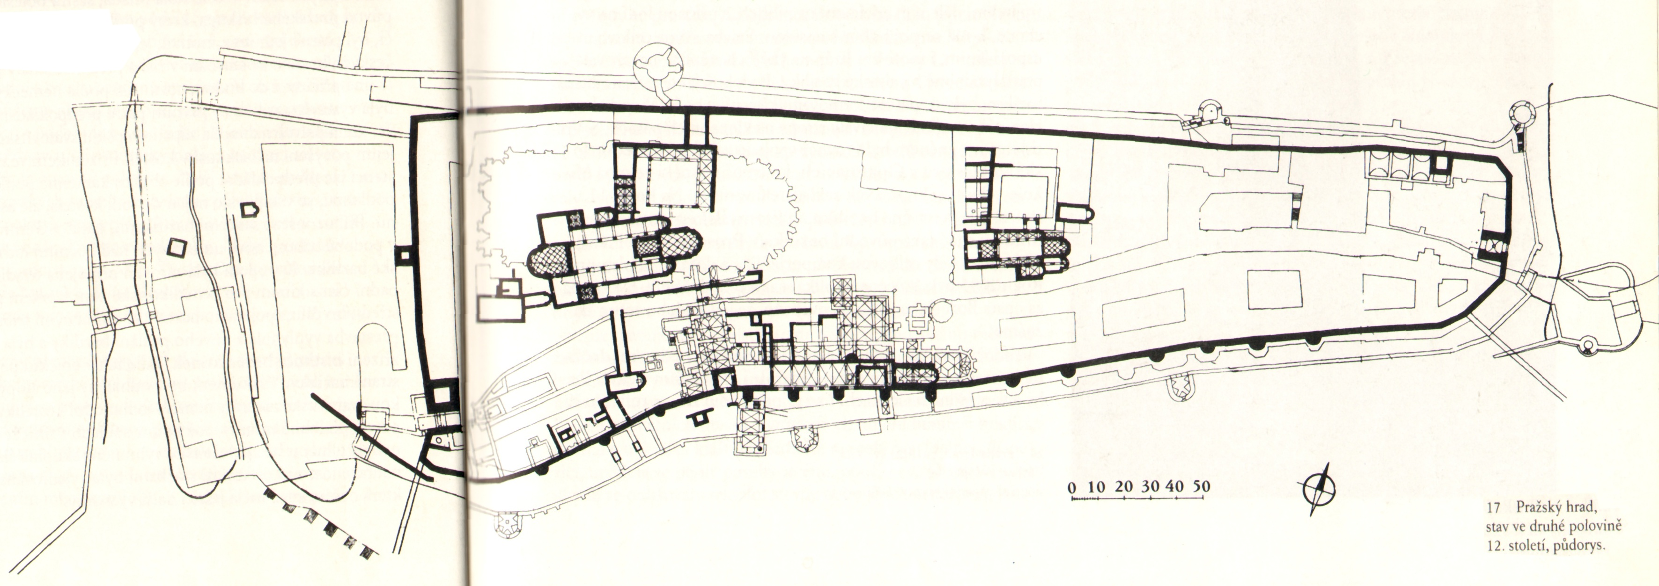
Rozvoj městských jader
Pražský hrad – v centru města, blokuje zástavbu okolí
Bohuslav SYROVÝ a kol., Architektura svědectví dob. Přehled vývoje stavitelství a architektury. Praha 1974.

Slide 12
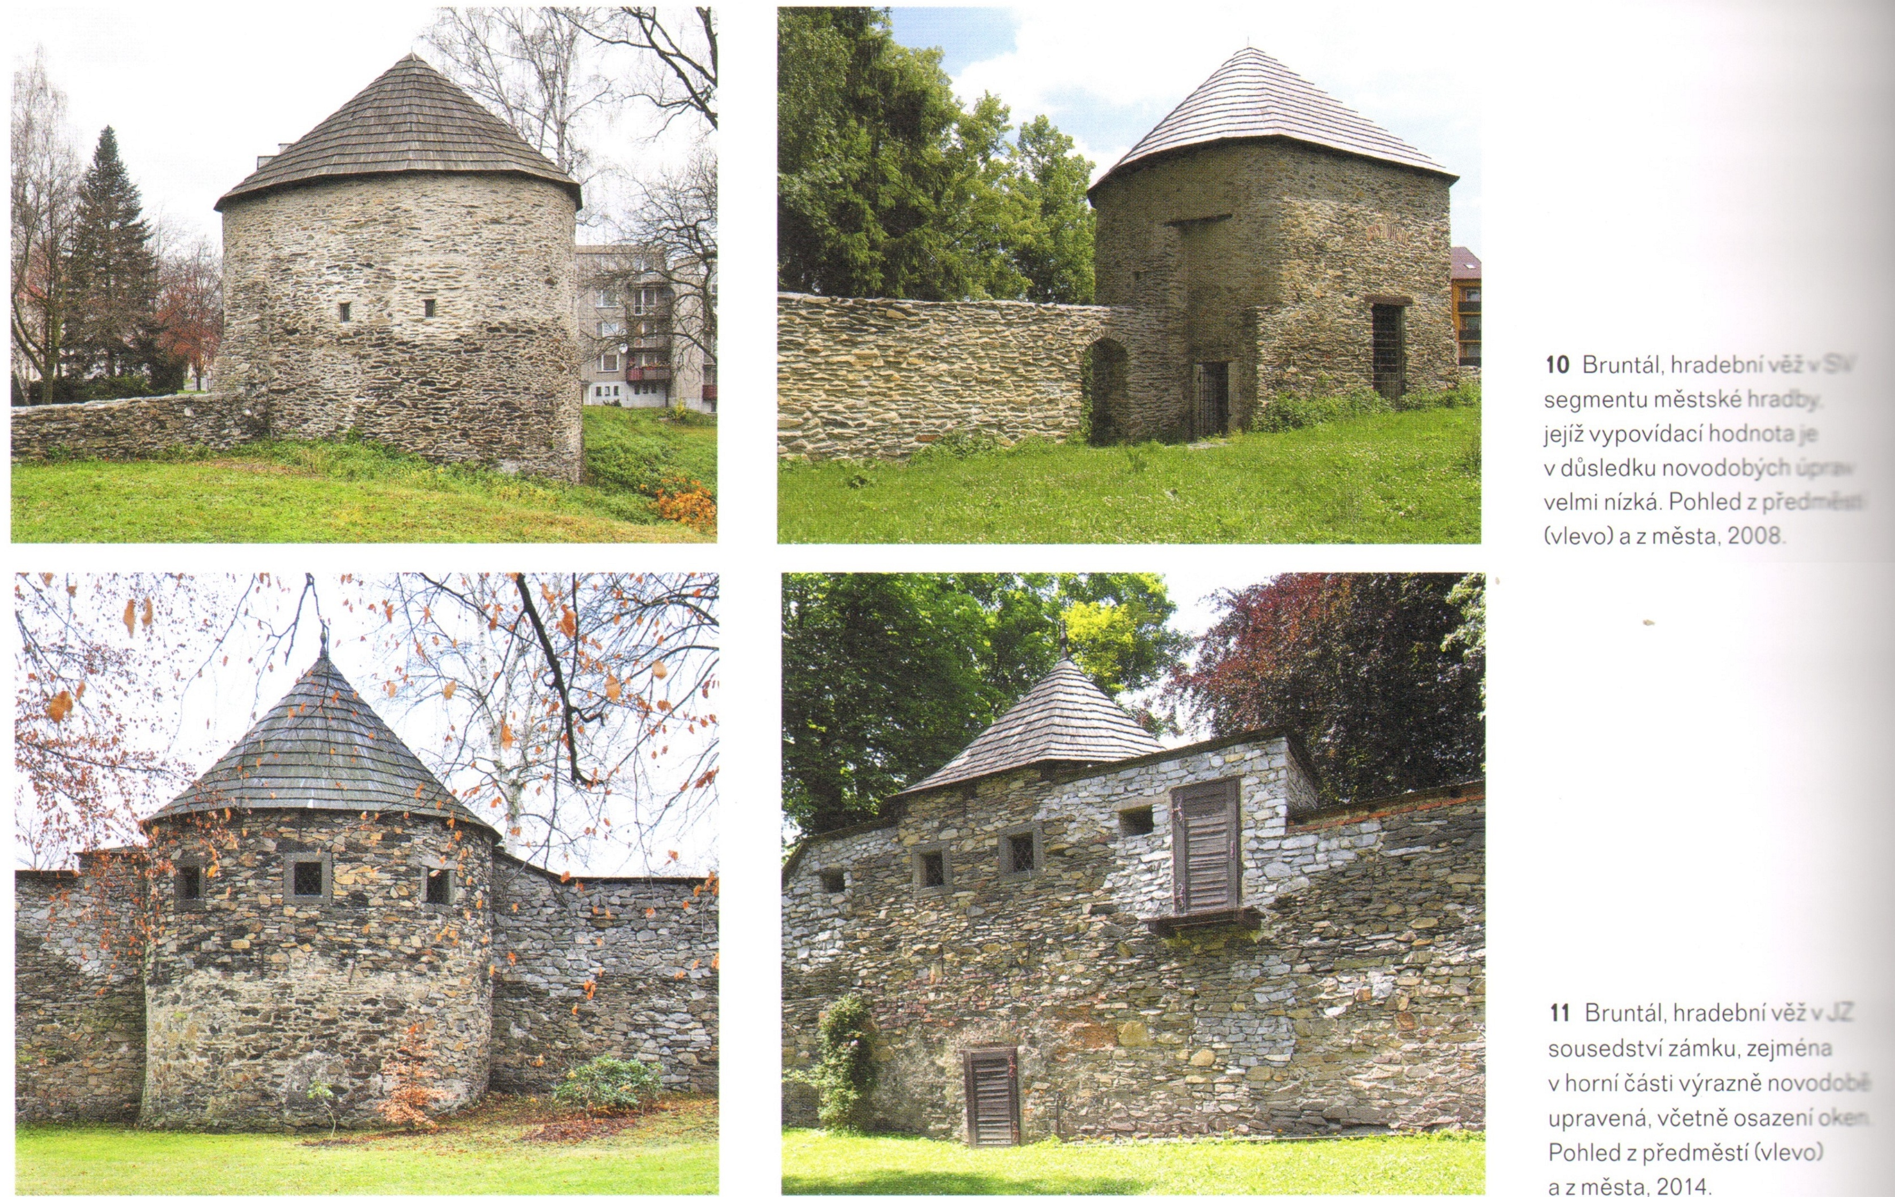
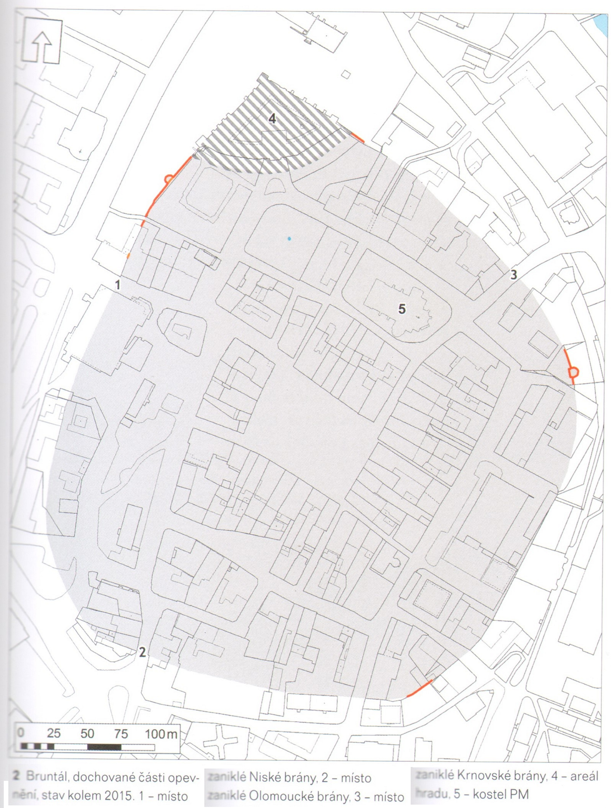
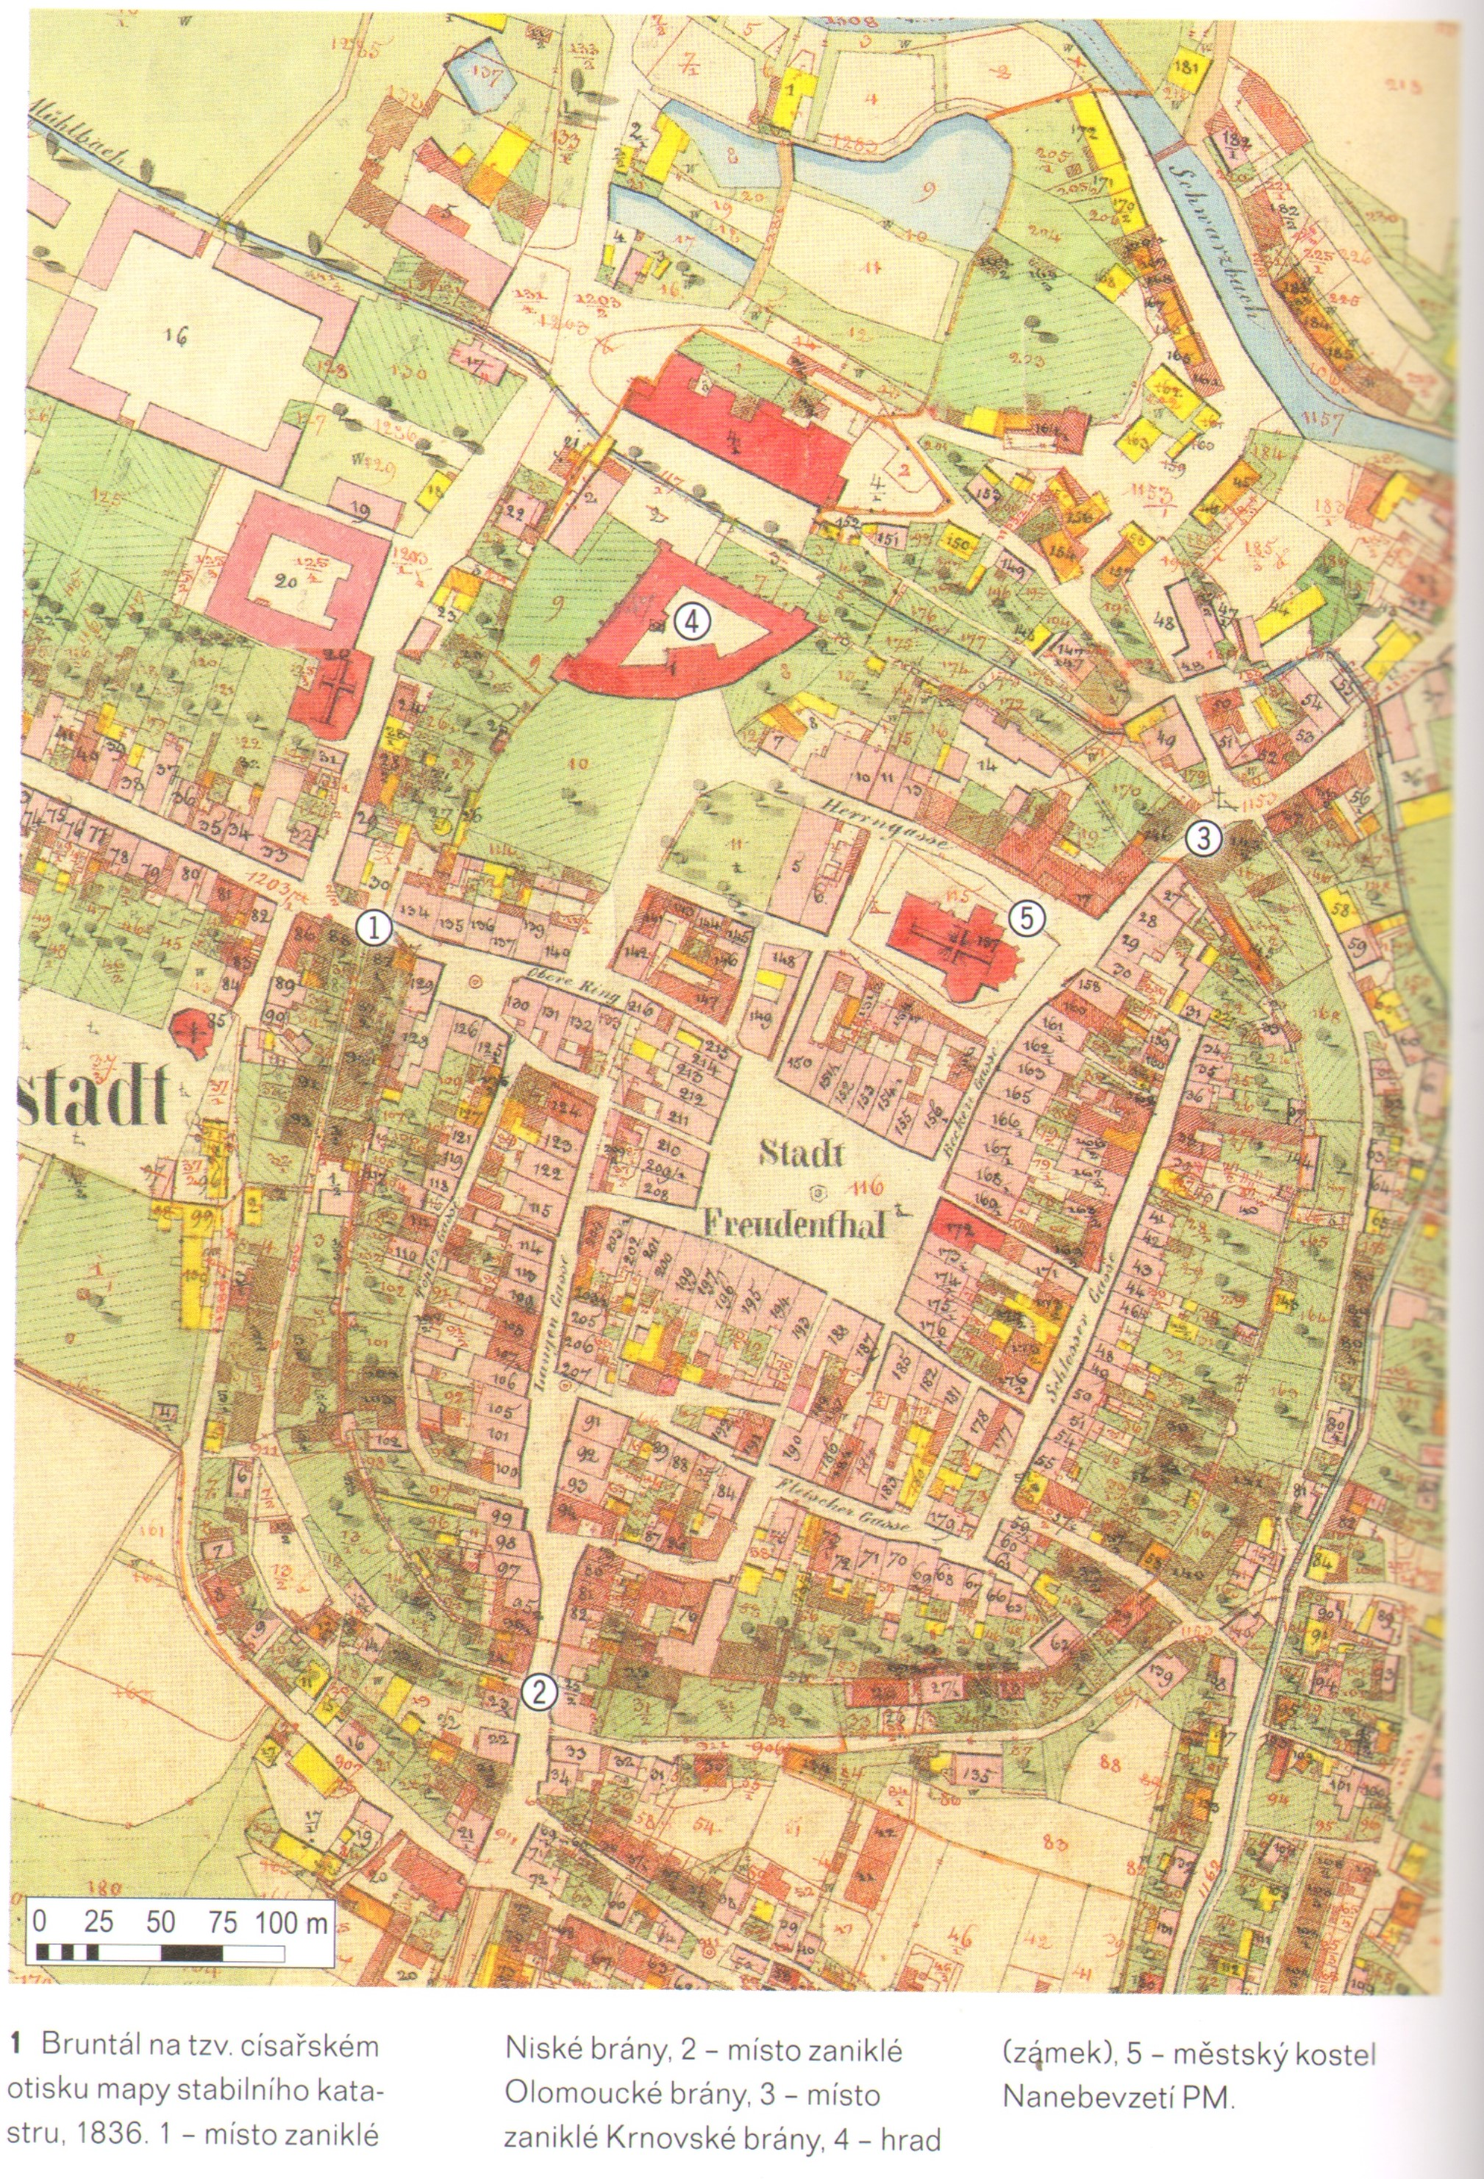
Městské hradby
Bruntál – hradby limitují rozvoj okolí
Vladislav Razím, Středověká opevnění českých měst 3. Katalog Morava a Slezsko. Praha 2019.

Slide 13
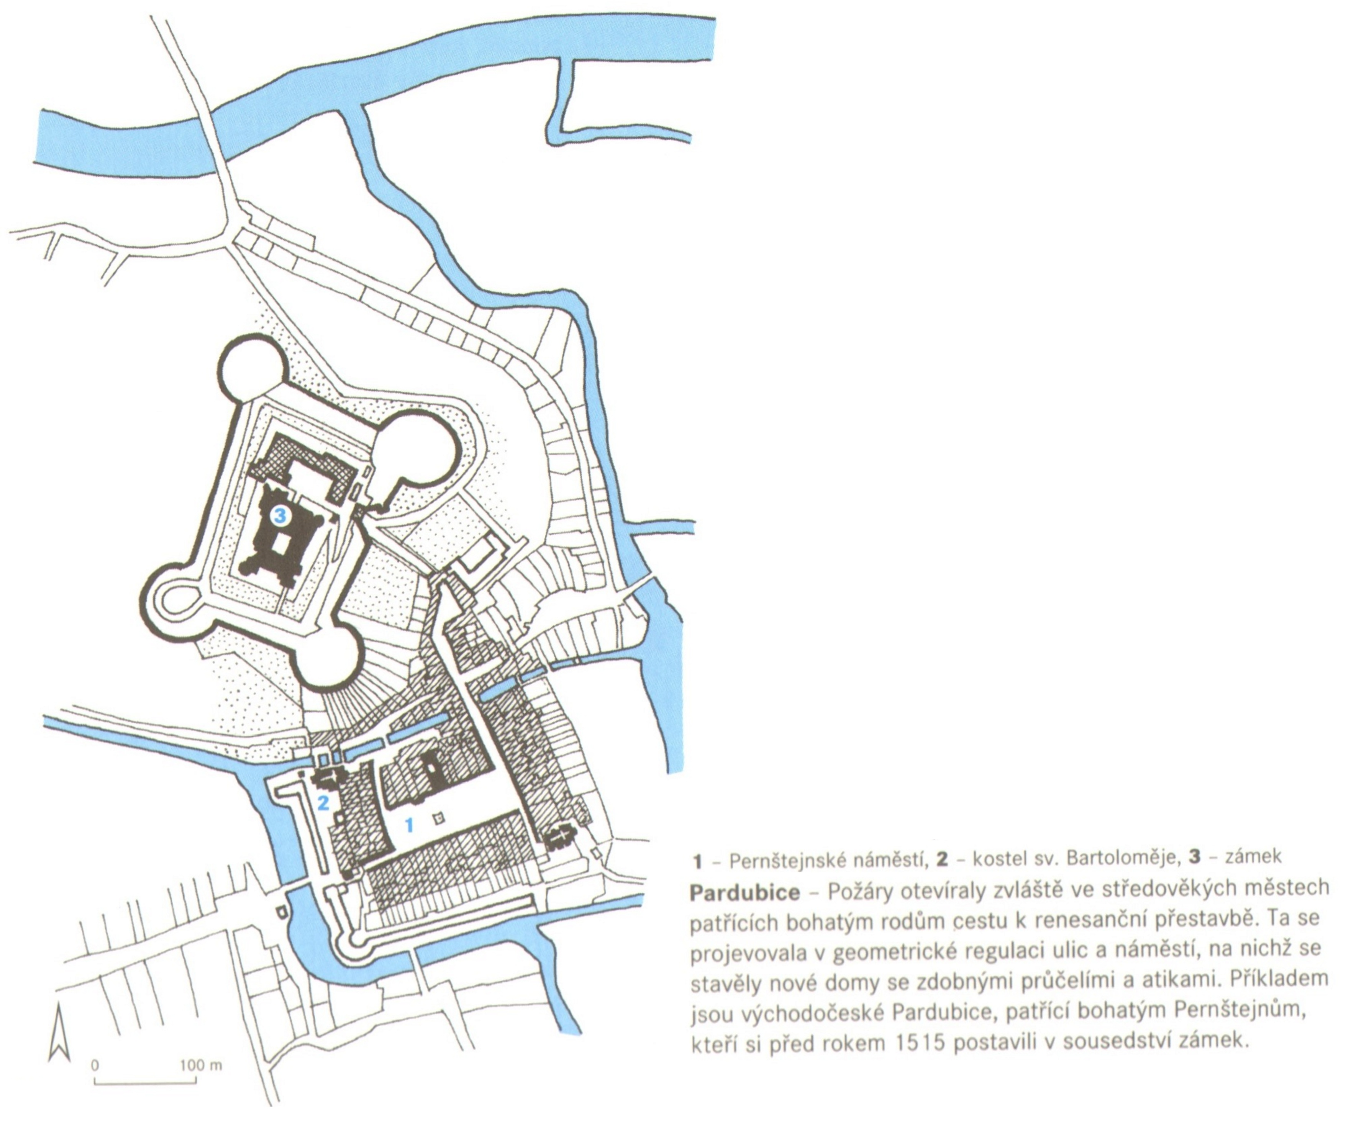
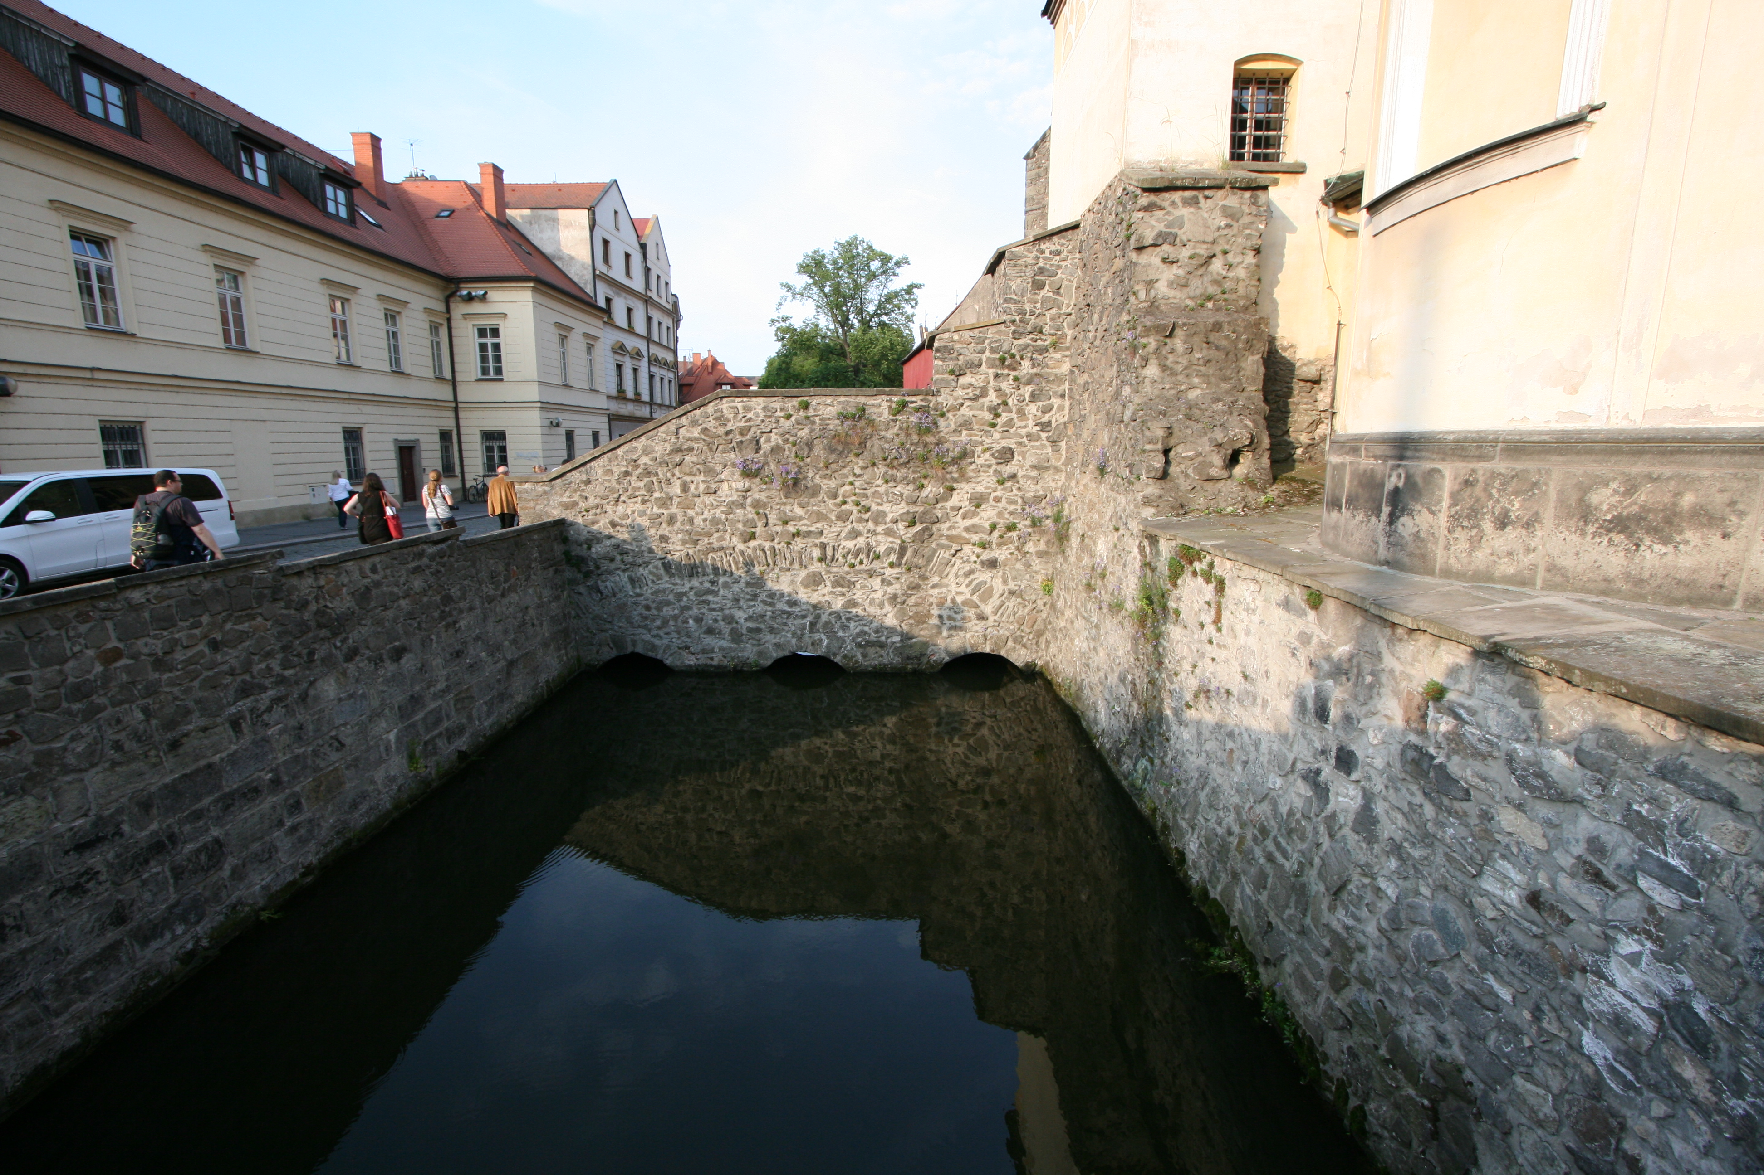
Městské hradby
Hrůza, J., Svět měst. Praha 2014.
Pardubice, městské hradby s vodním
opevněním, rovněž limitují rozvoj

Slide 14
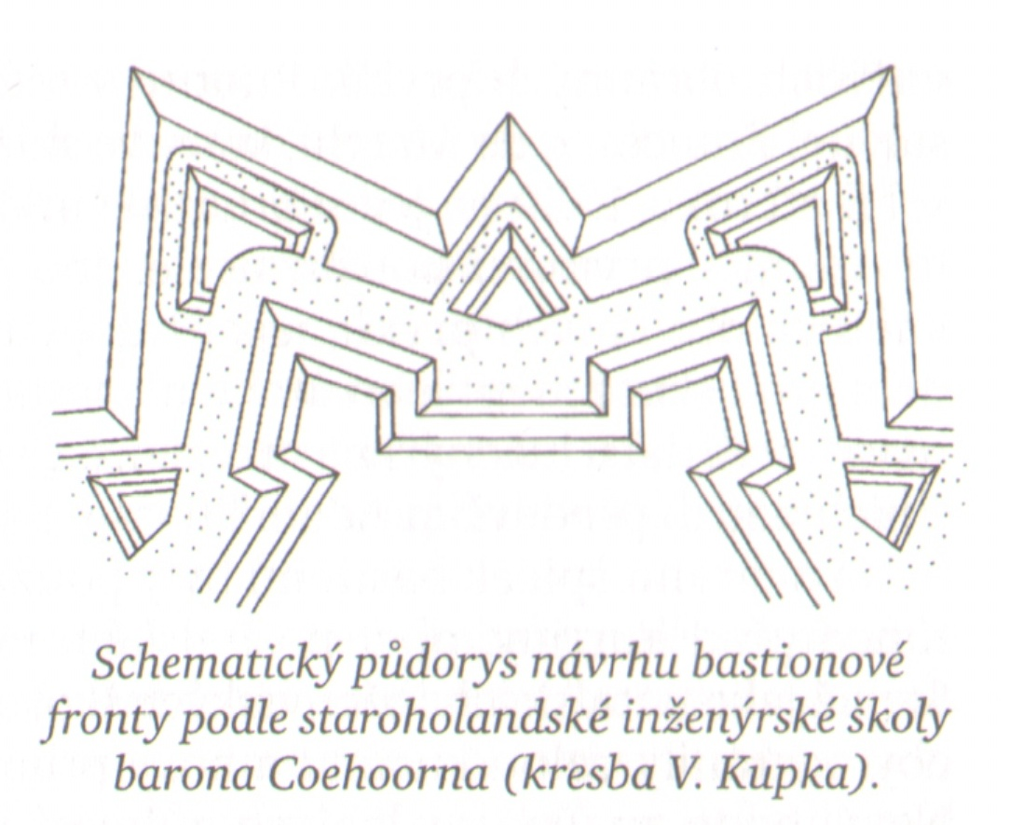
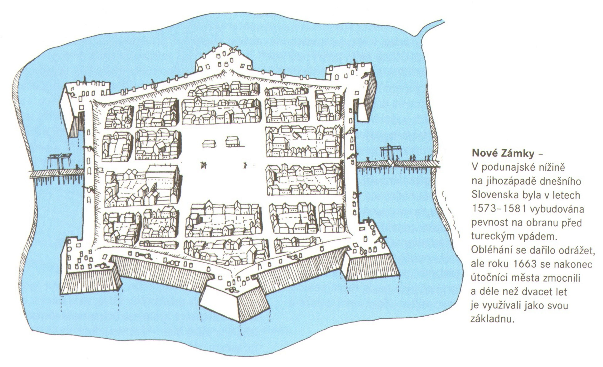
Novověk – bastionové fortifikace
Nové Zámky
Hrůza, J., Svět měst. Praha 2014.

Slide 15
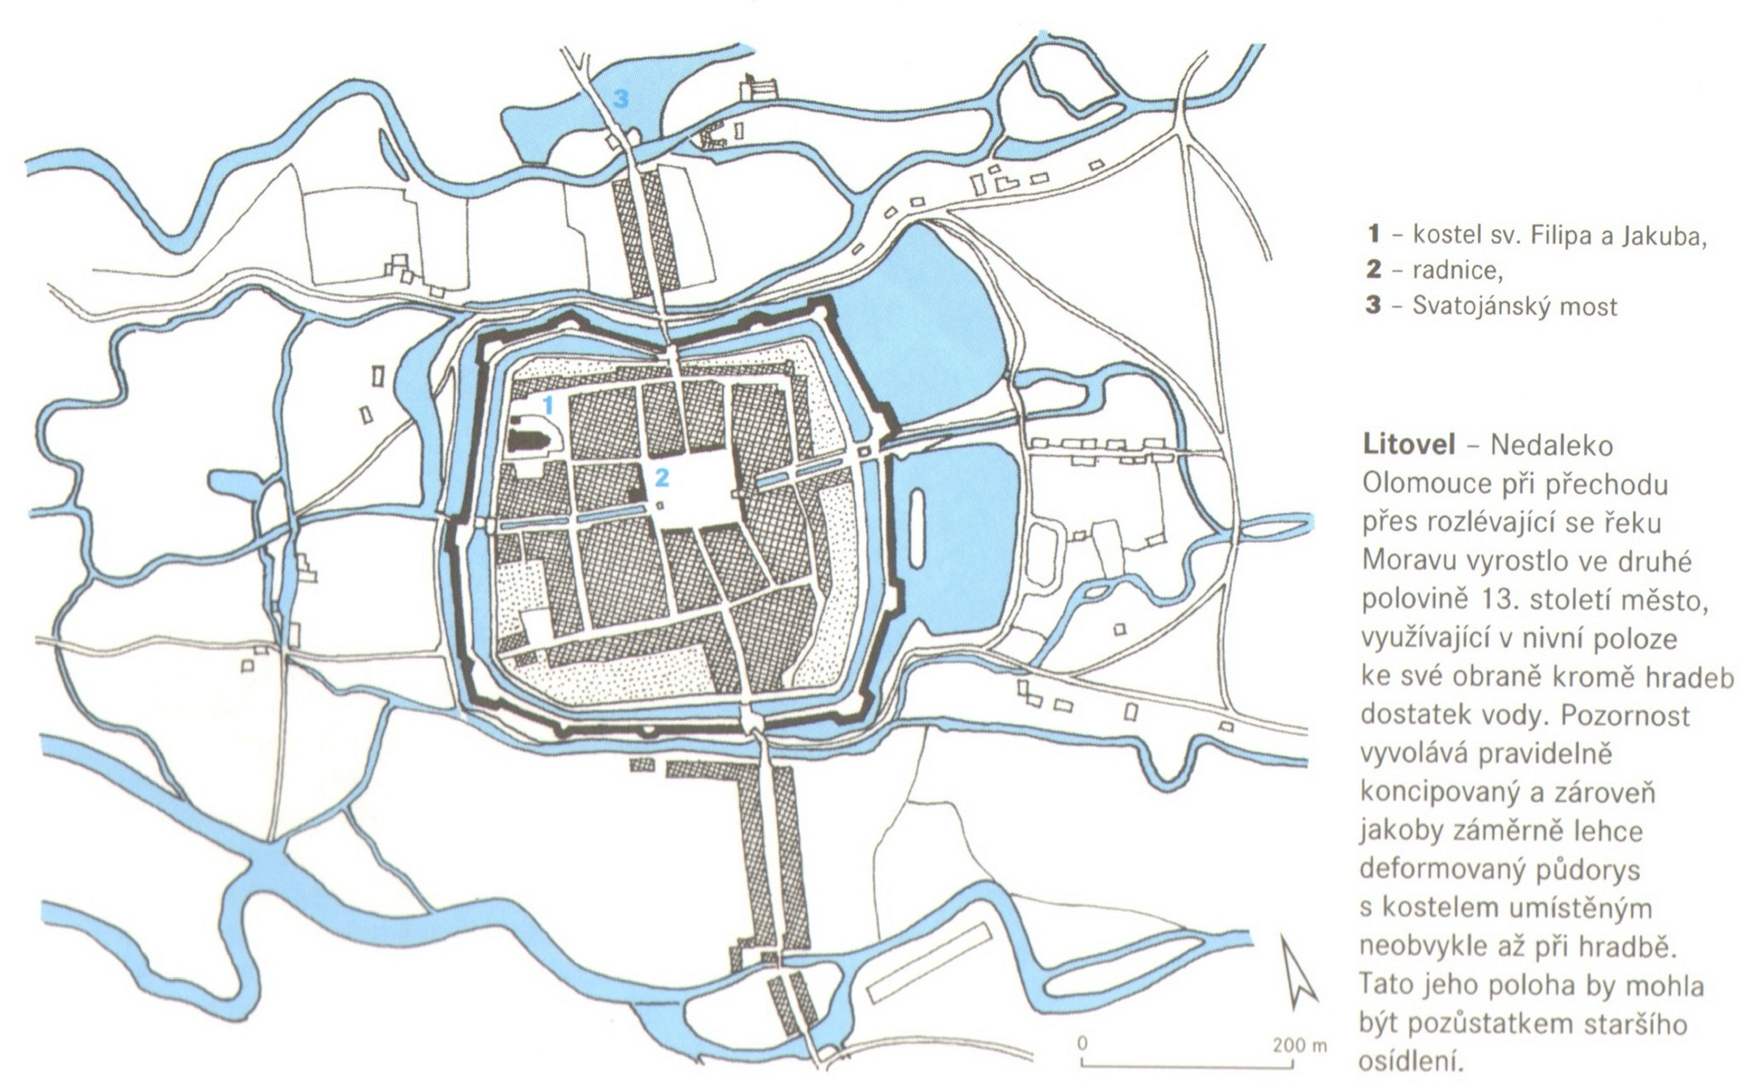
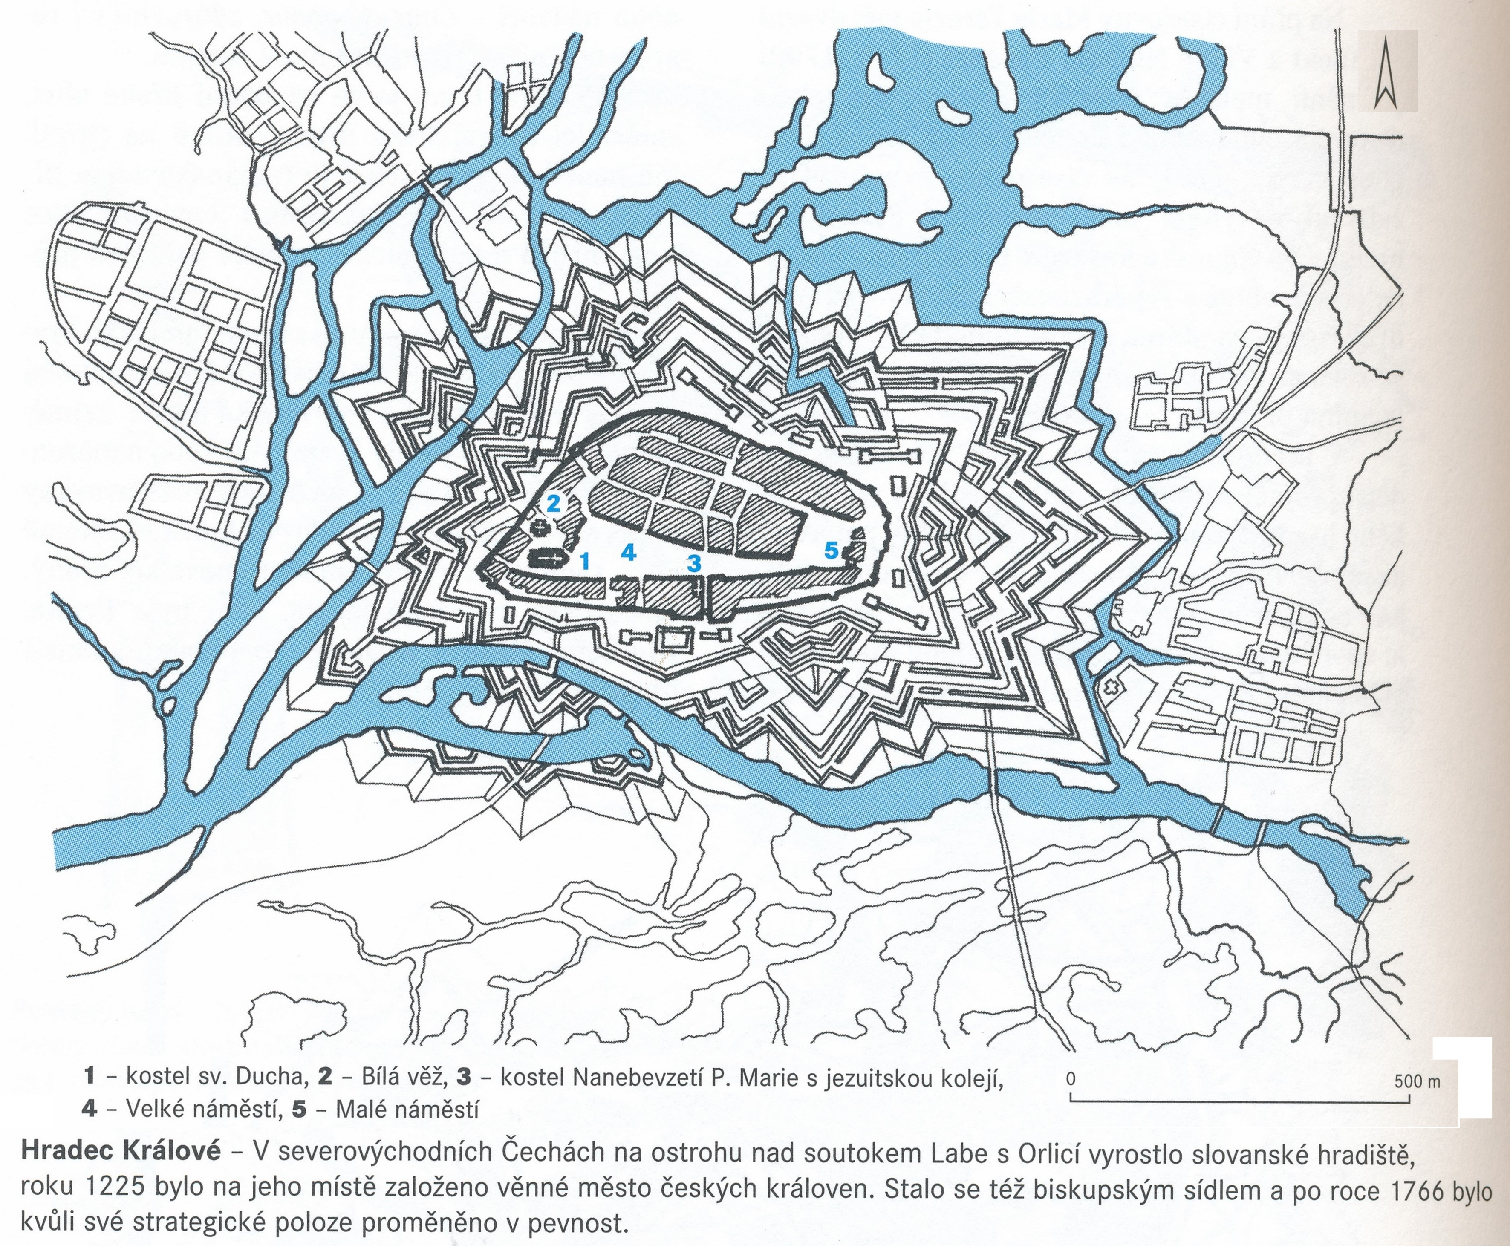
Bastionové fortifikace
Litovel – s využitím umělých vodotečí
Hradec Králové - velikost rozlohy barokního opevnění ve vztahu ke středověkému jádru města
Hrůza, J., Svět měst. Praha 2014.

Slide 16
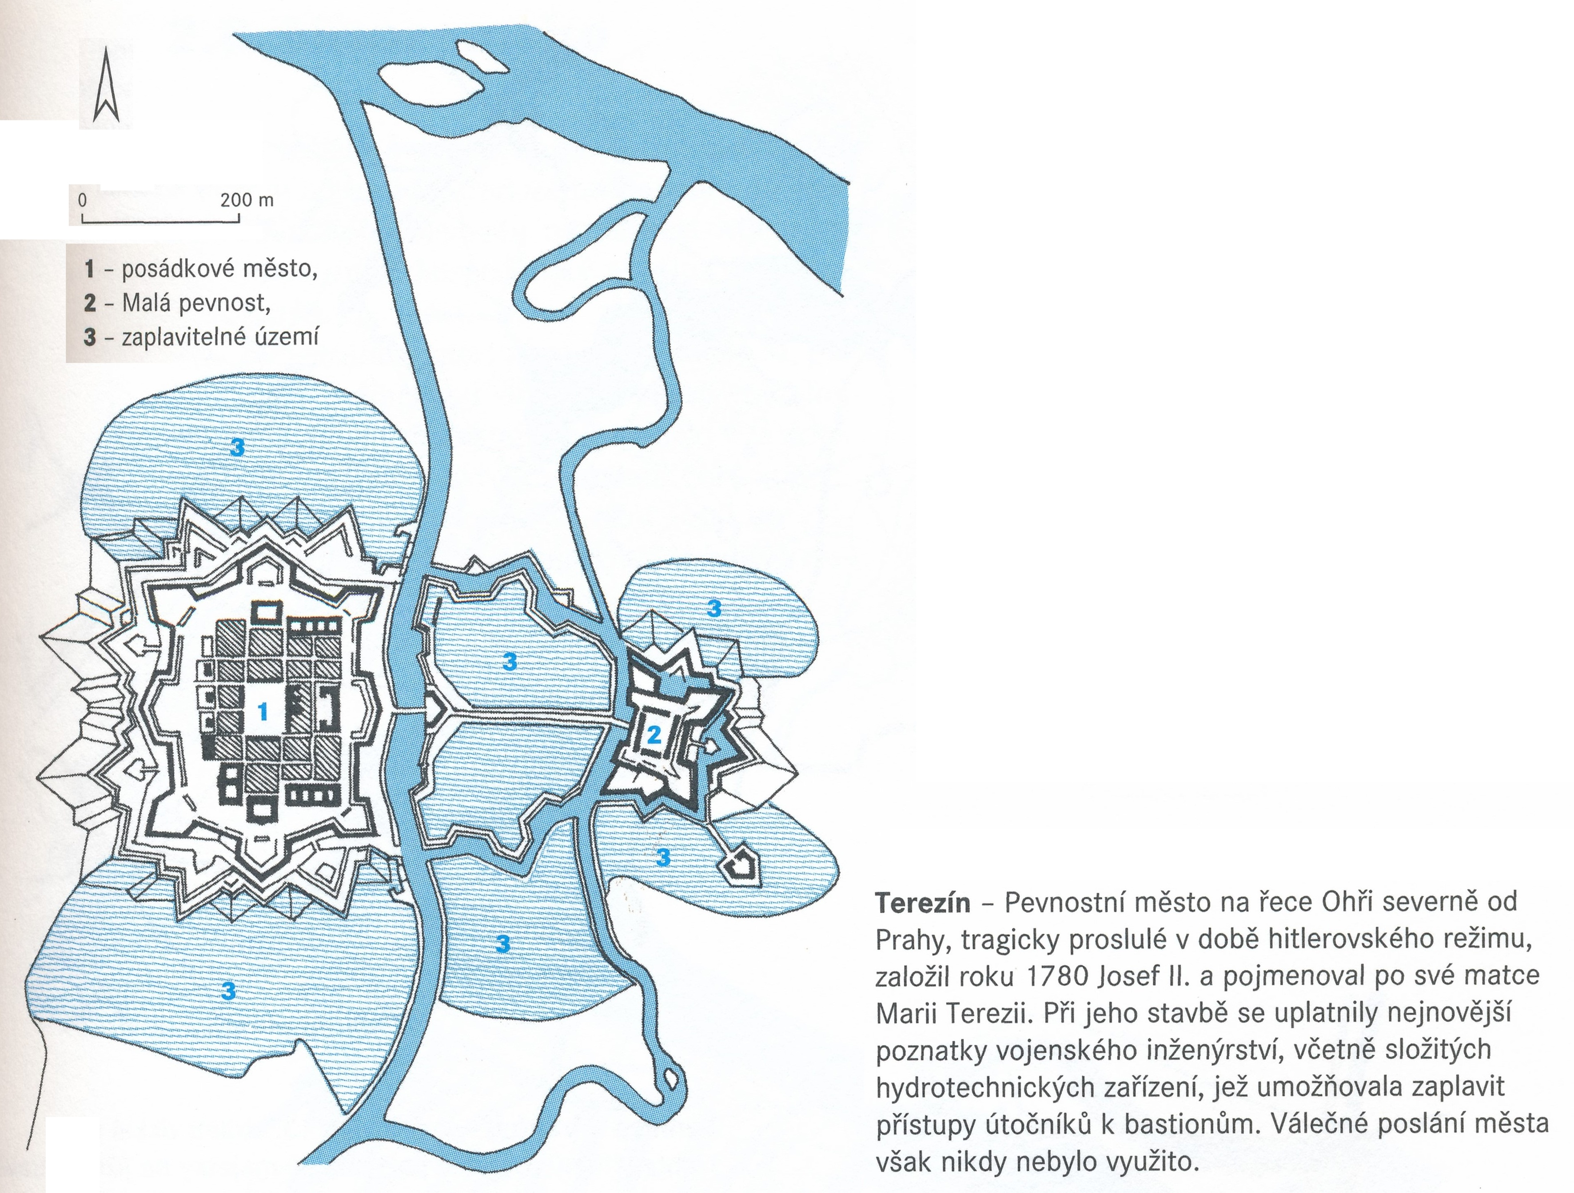
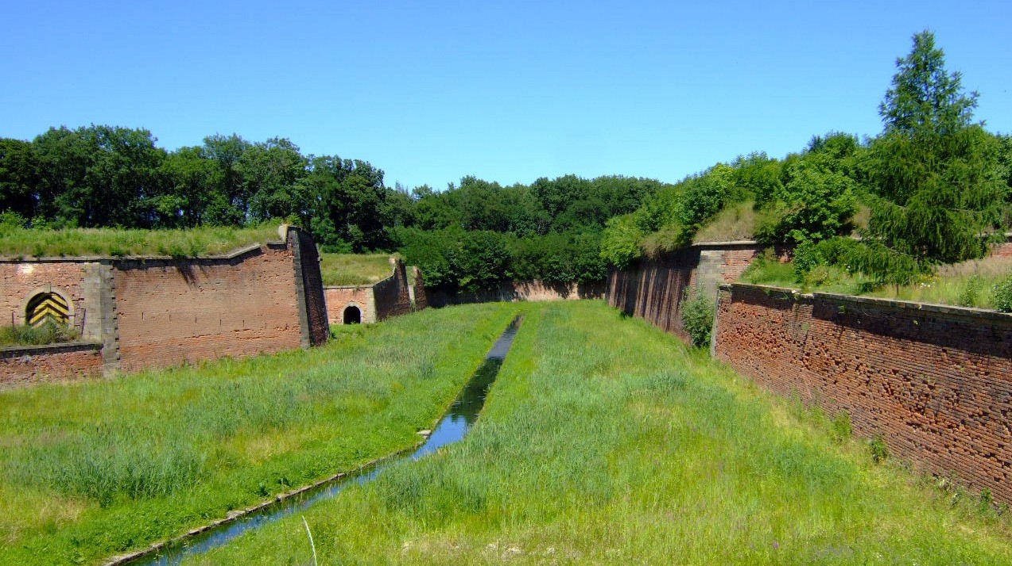
Bastionové fortifikace
Terezín se systémem, který umožňoval zaplavení příkopů a okolních ploch
Hrůza, J., Svět měst. Praha 2014.

Slide 17
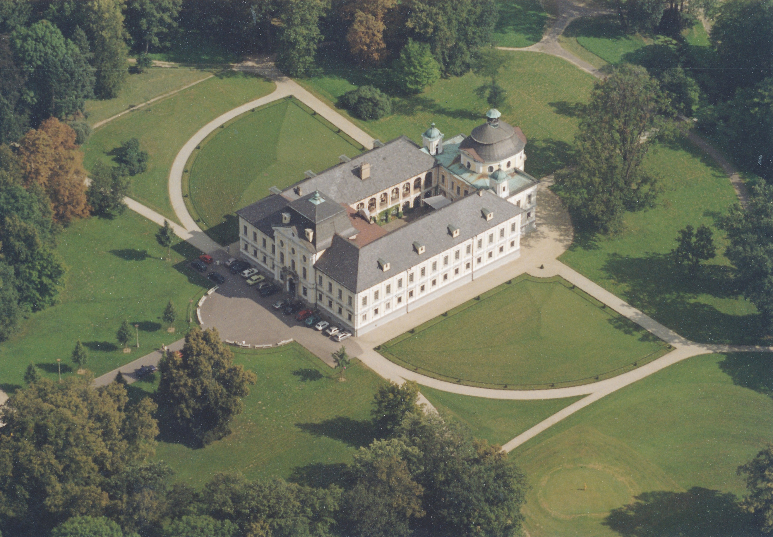
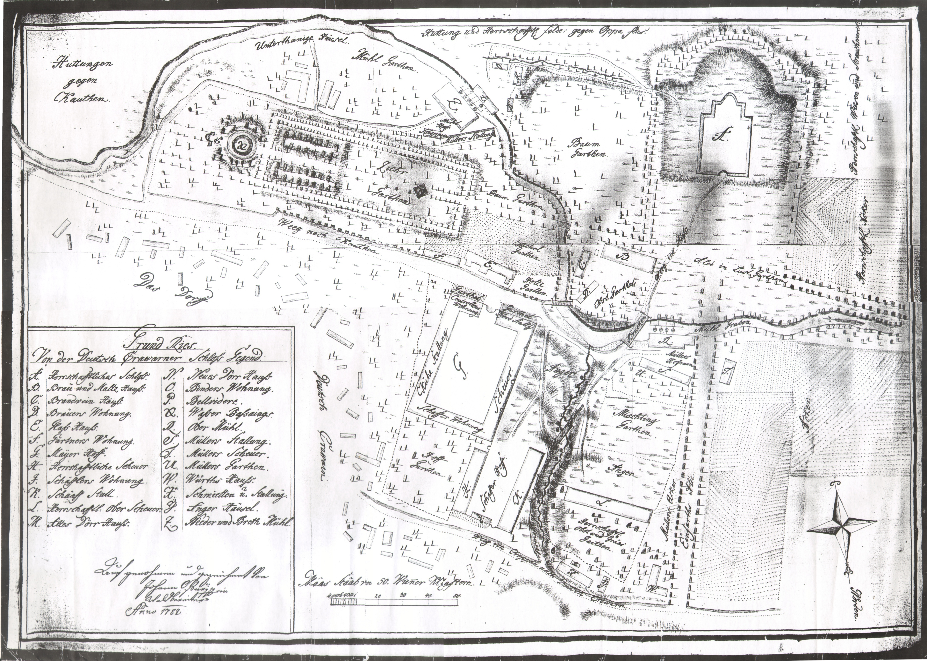
Zámecké parky
Kravaře – na okraji sídla, dnes města
Lucie AUGUSTINKOVÁ – Danuška KOUŘILOVÁ – Radka NOKKALA MILTOVÁ. Zámek v Kravařích. Barokní klenot Horního Slezska. Kravaře 2019.
Kravaře, zámek s parkem, mapa, Johann Buryssein, 1782

Slide 18
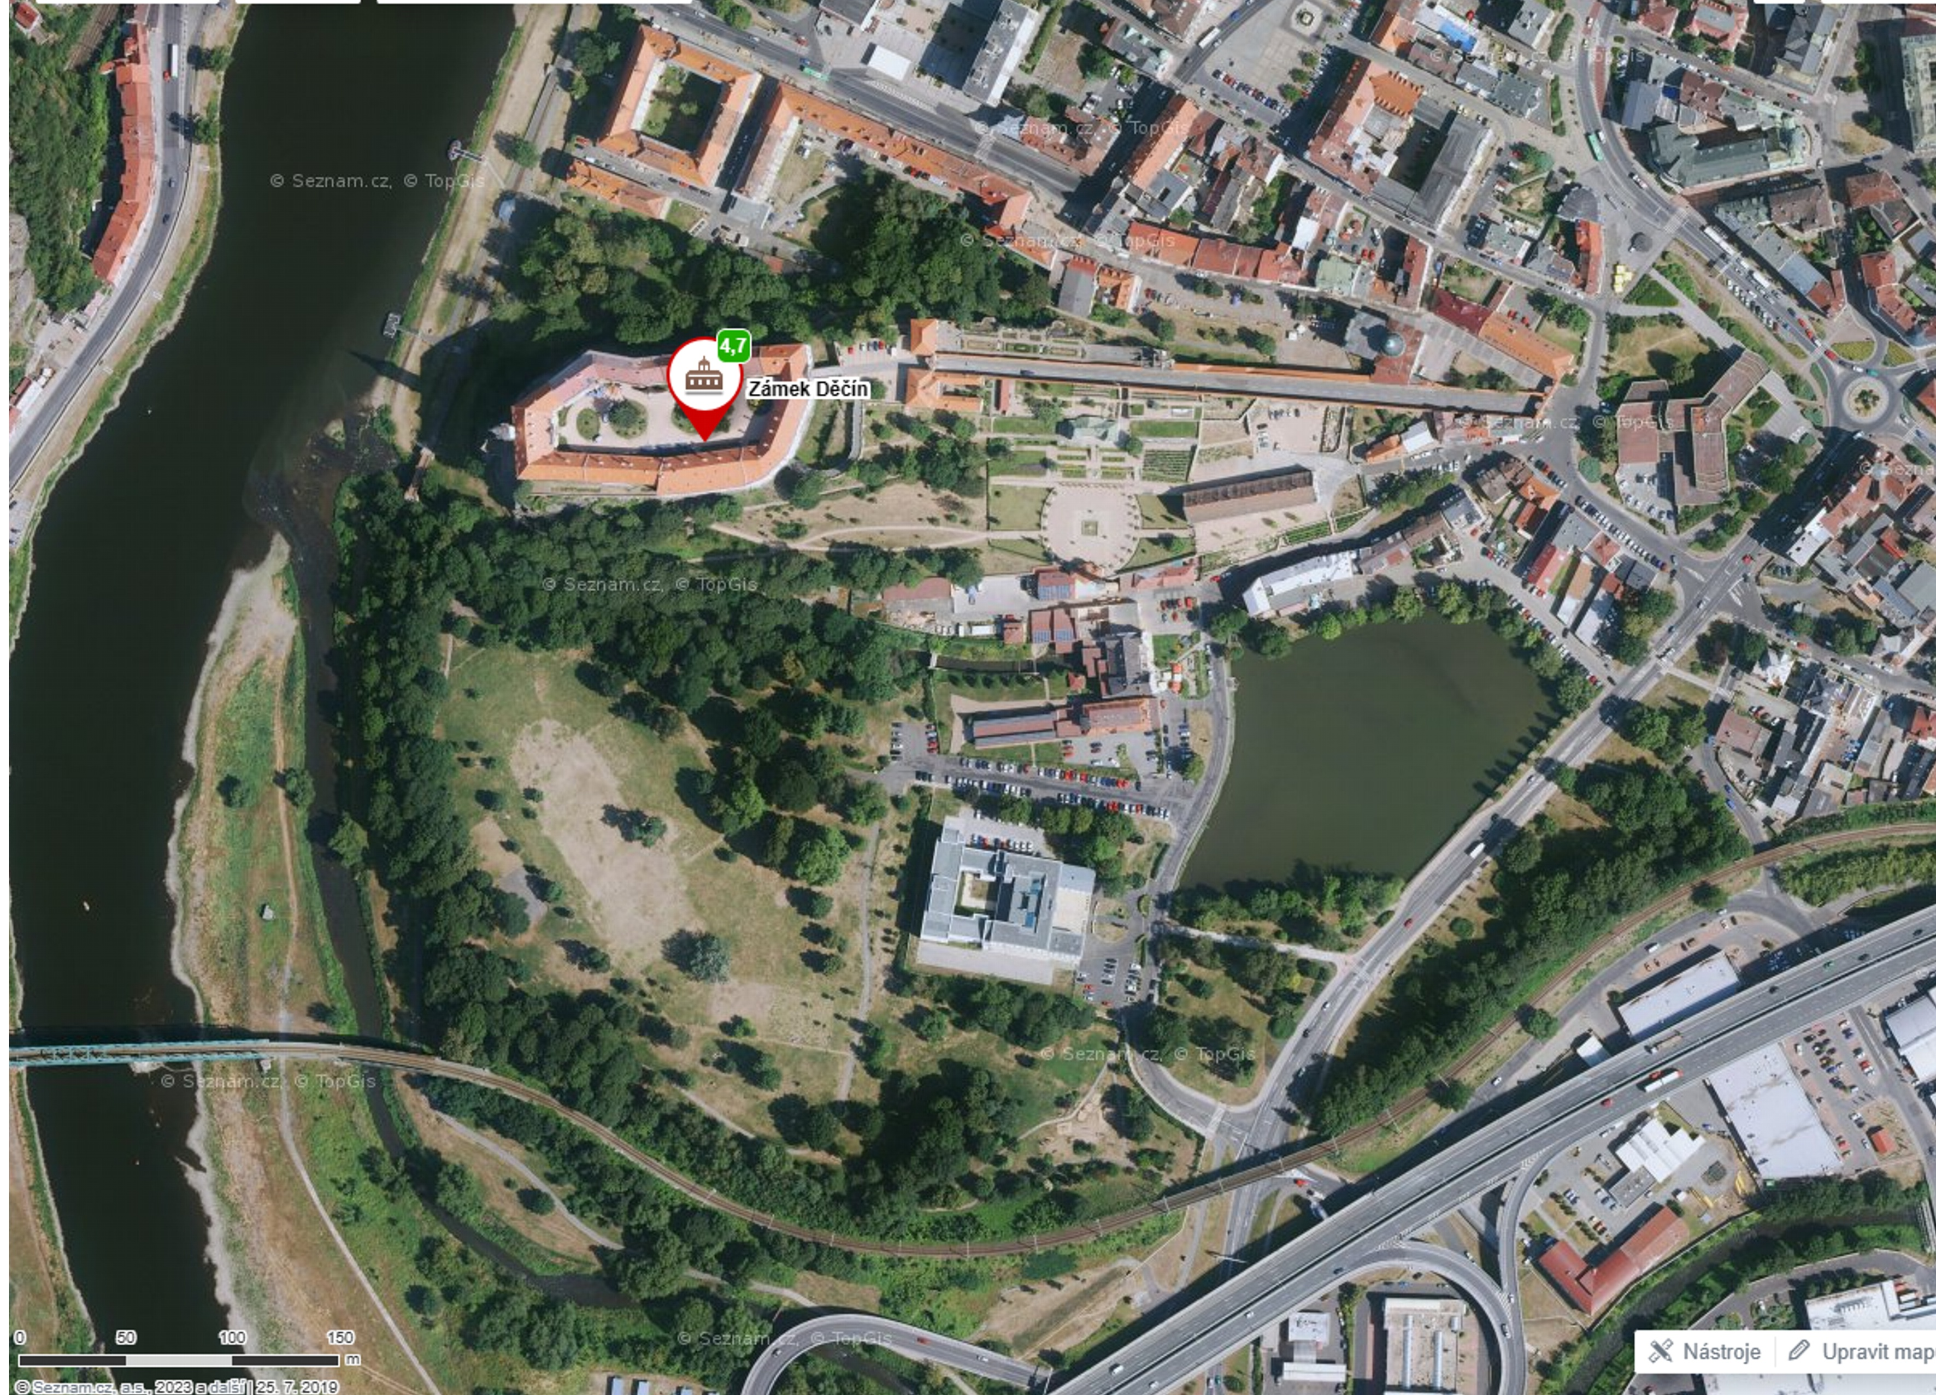
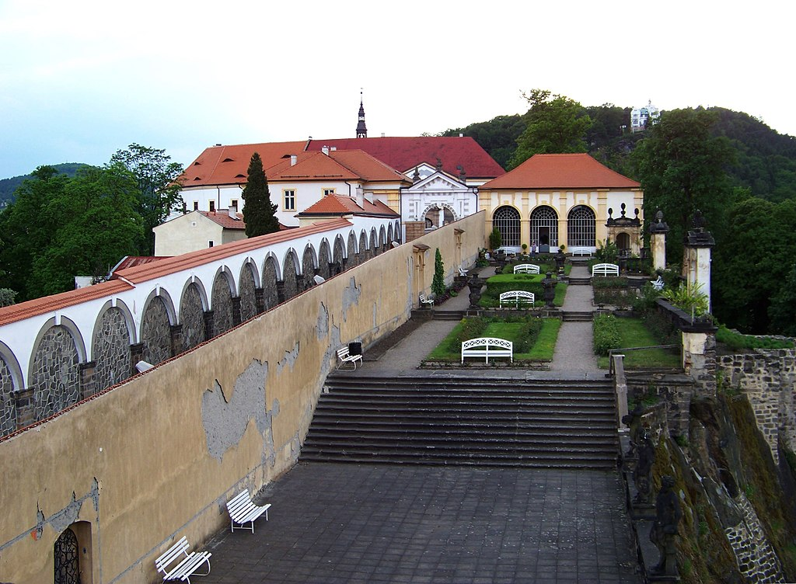
Zámecké parky
Děčín ve městě a opět blokuje rozvoj zástavby sídla
https://mapy.cz/letecka?q=D%C4%9B%C4%8D%C3%ADn&source=muni&id=1665&x=14.1703177&y=50.7911296&z=12

Slide 19
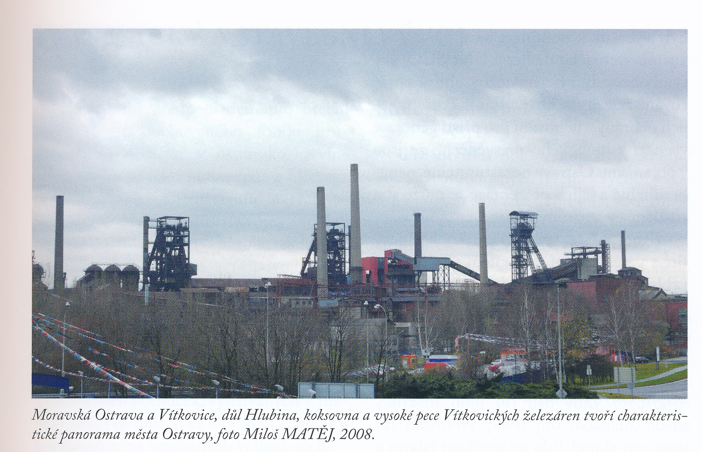
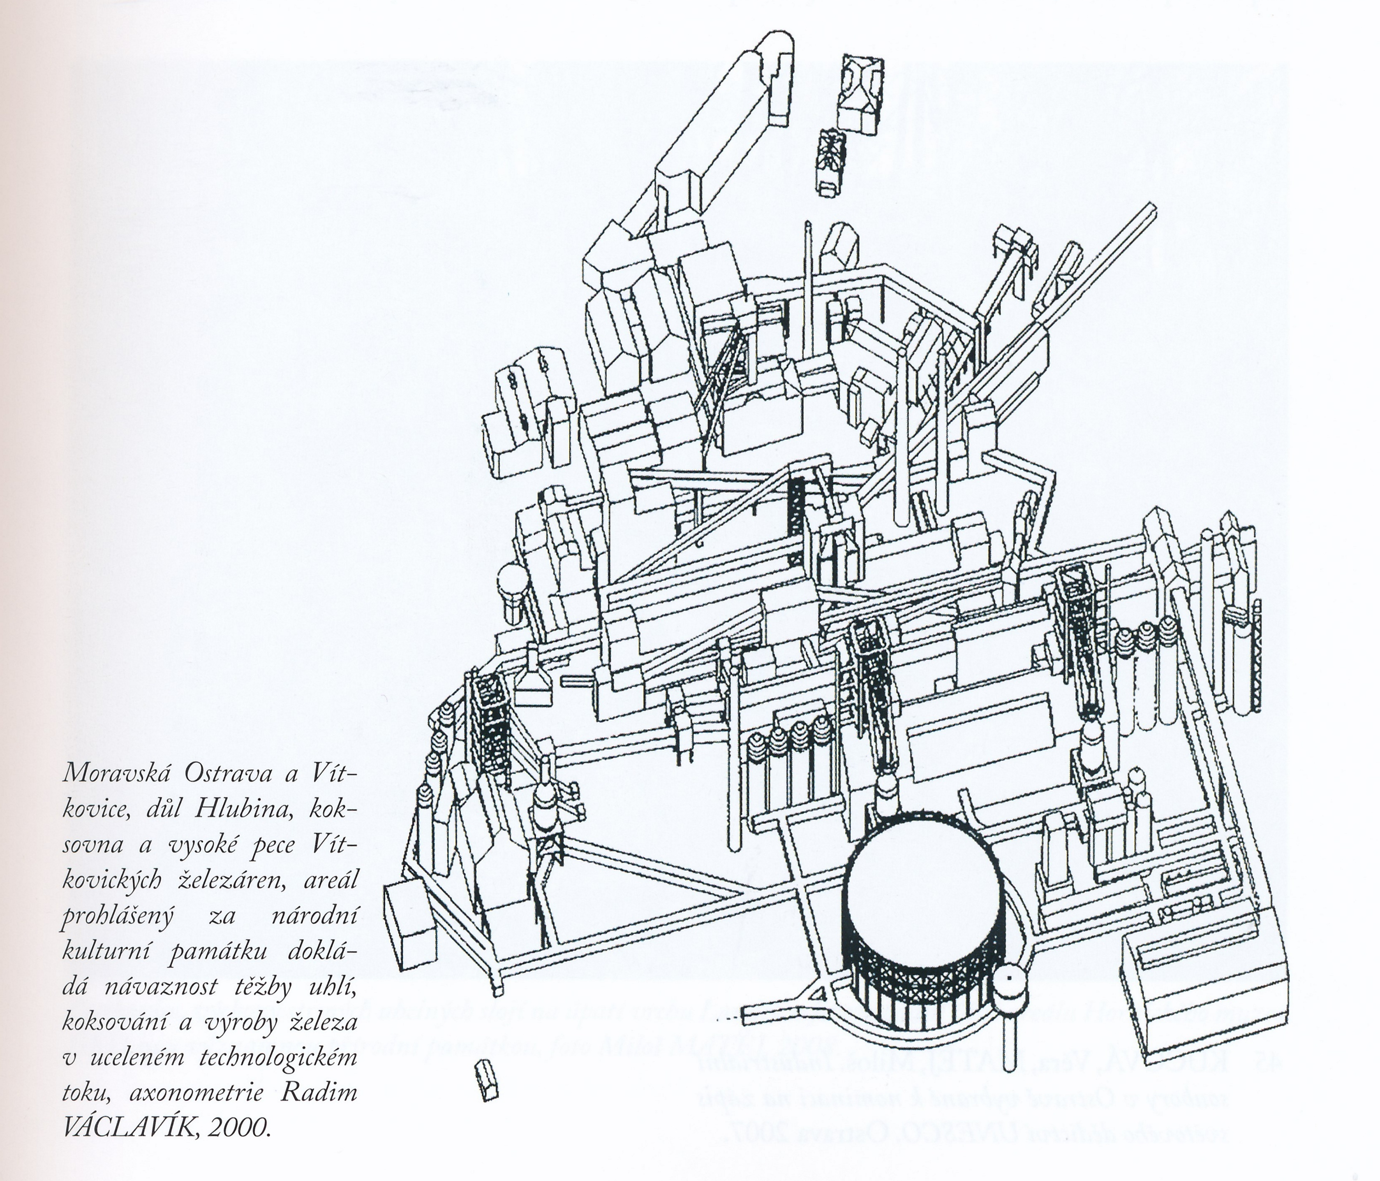
19. století – industriální areály
Ostrava, areál Hlubina
Miloš MATÉJ – Jaroslav KLÁT – Irena KORBELÁŔOVÁ, Kulturní památky Ostravsko-karvinského revíru. Ostrava 2009.

Slide 20
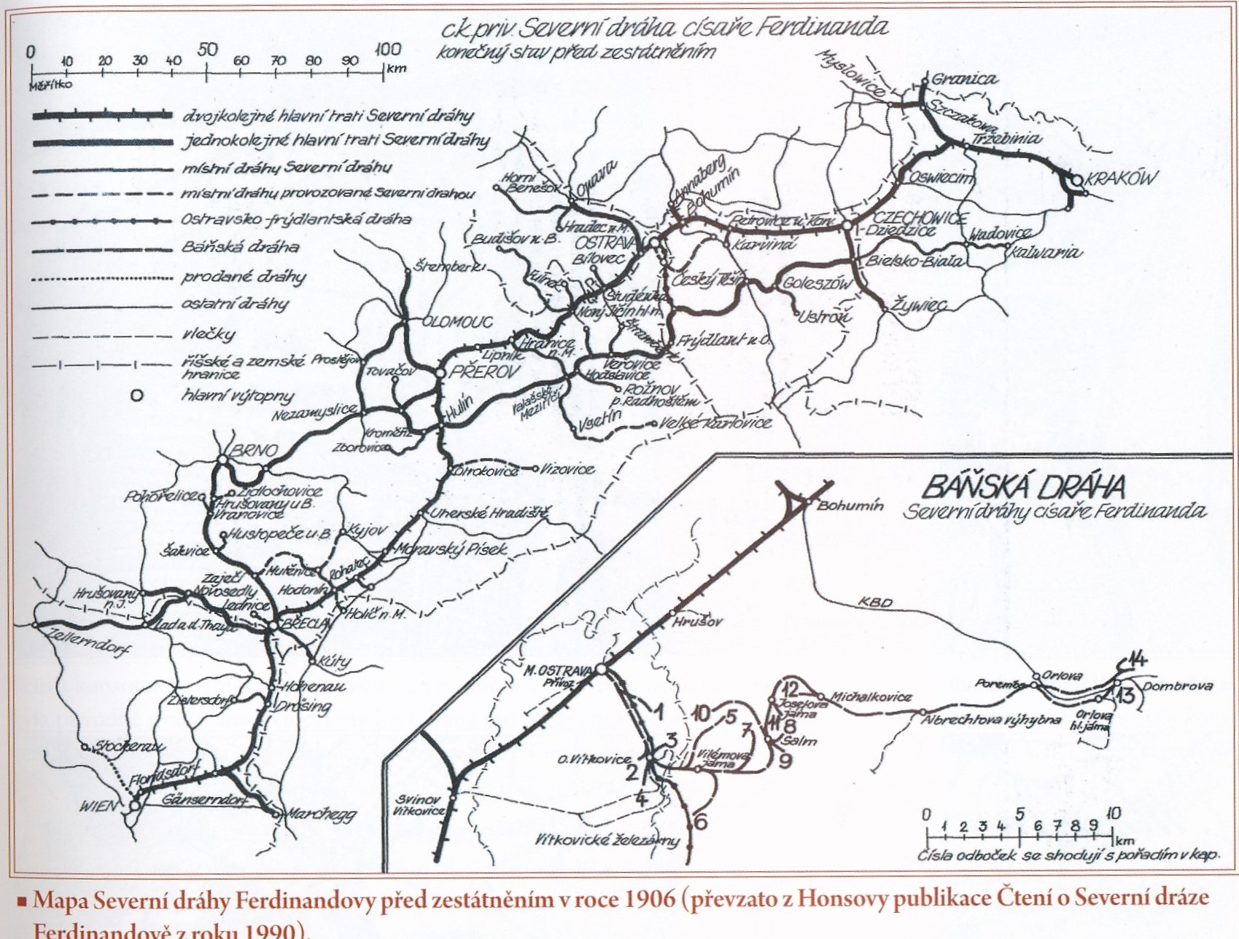
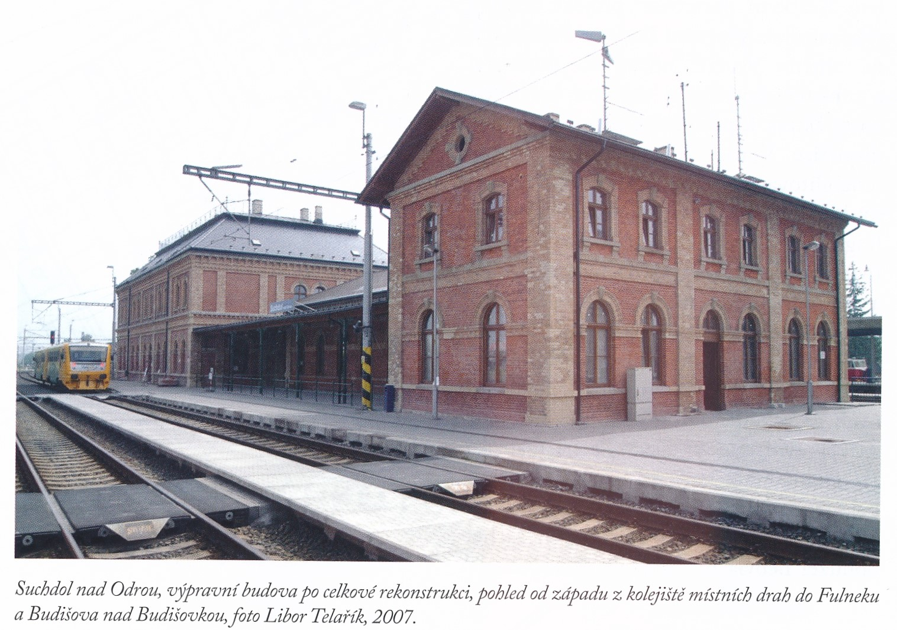
19. století - doprava
Od konce 1. poloviny 19. století – Severní dráha Ferdinandova, koridor v severojižním směru i související nádražní budovy
J. HONS a kol., Čtení o Severní dráze Ferdinandově. Praha 1990.

Slide 21
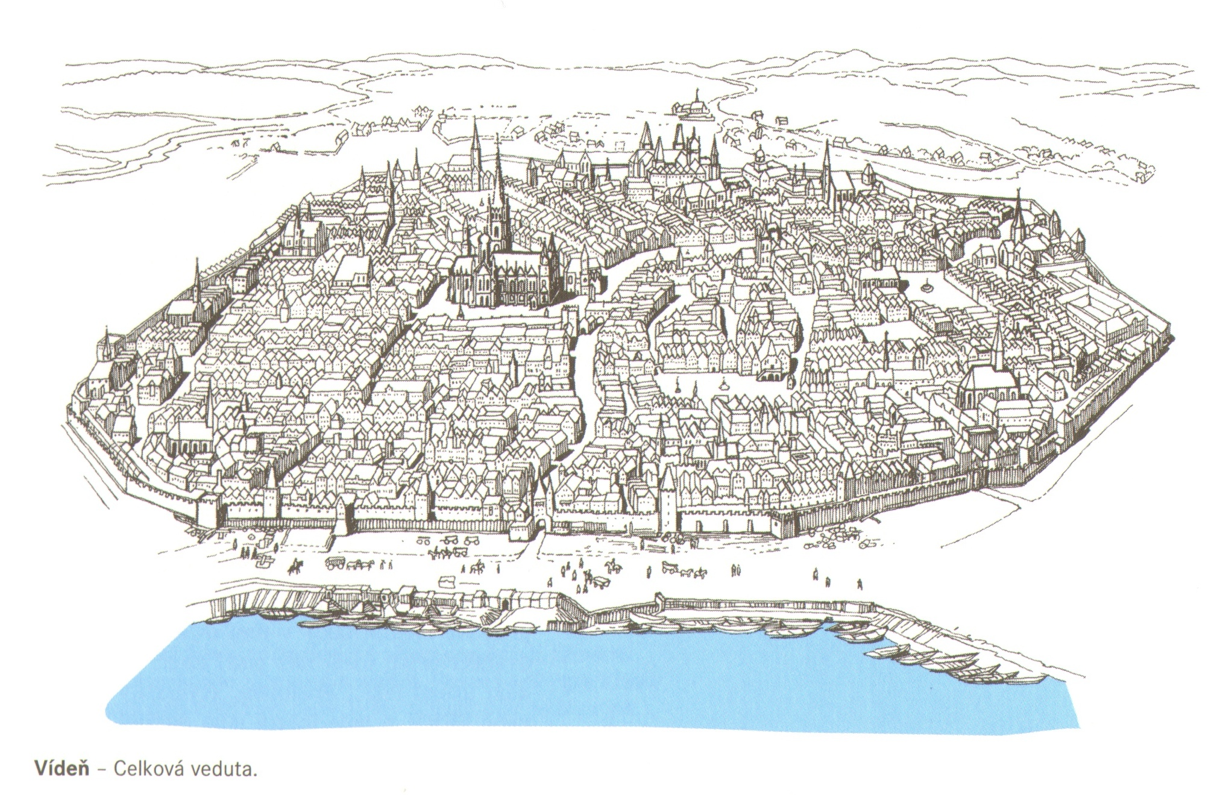
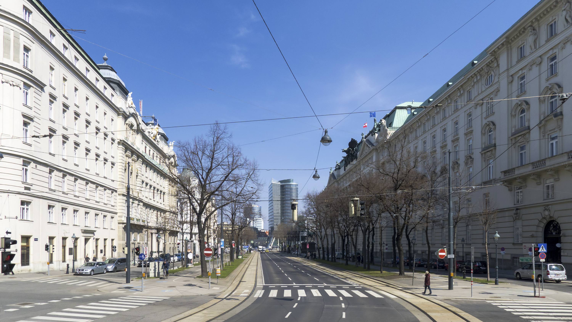
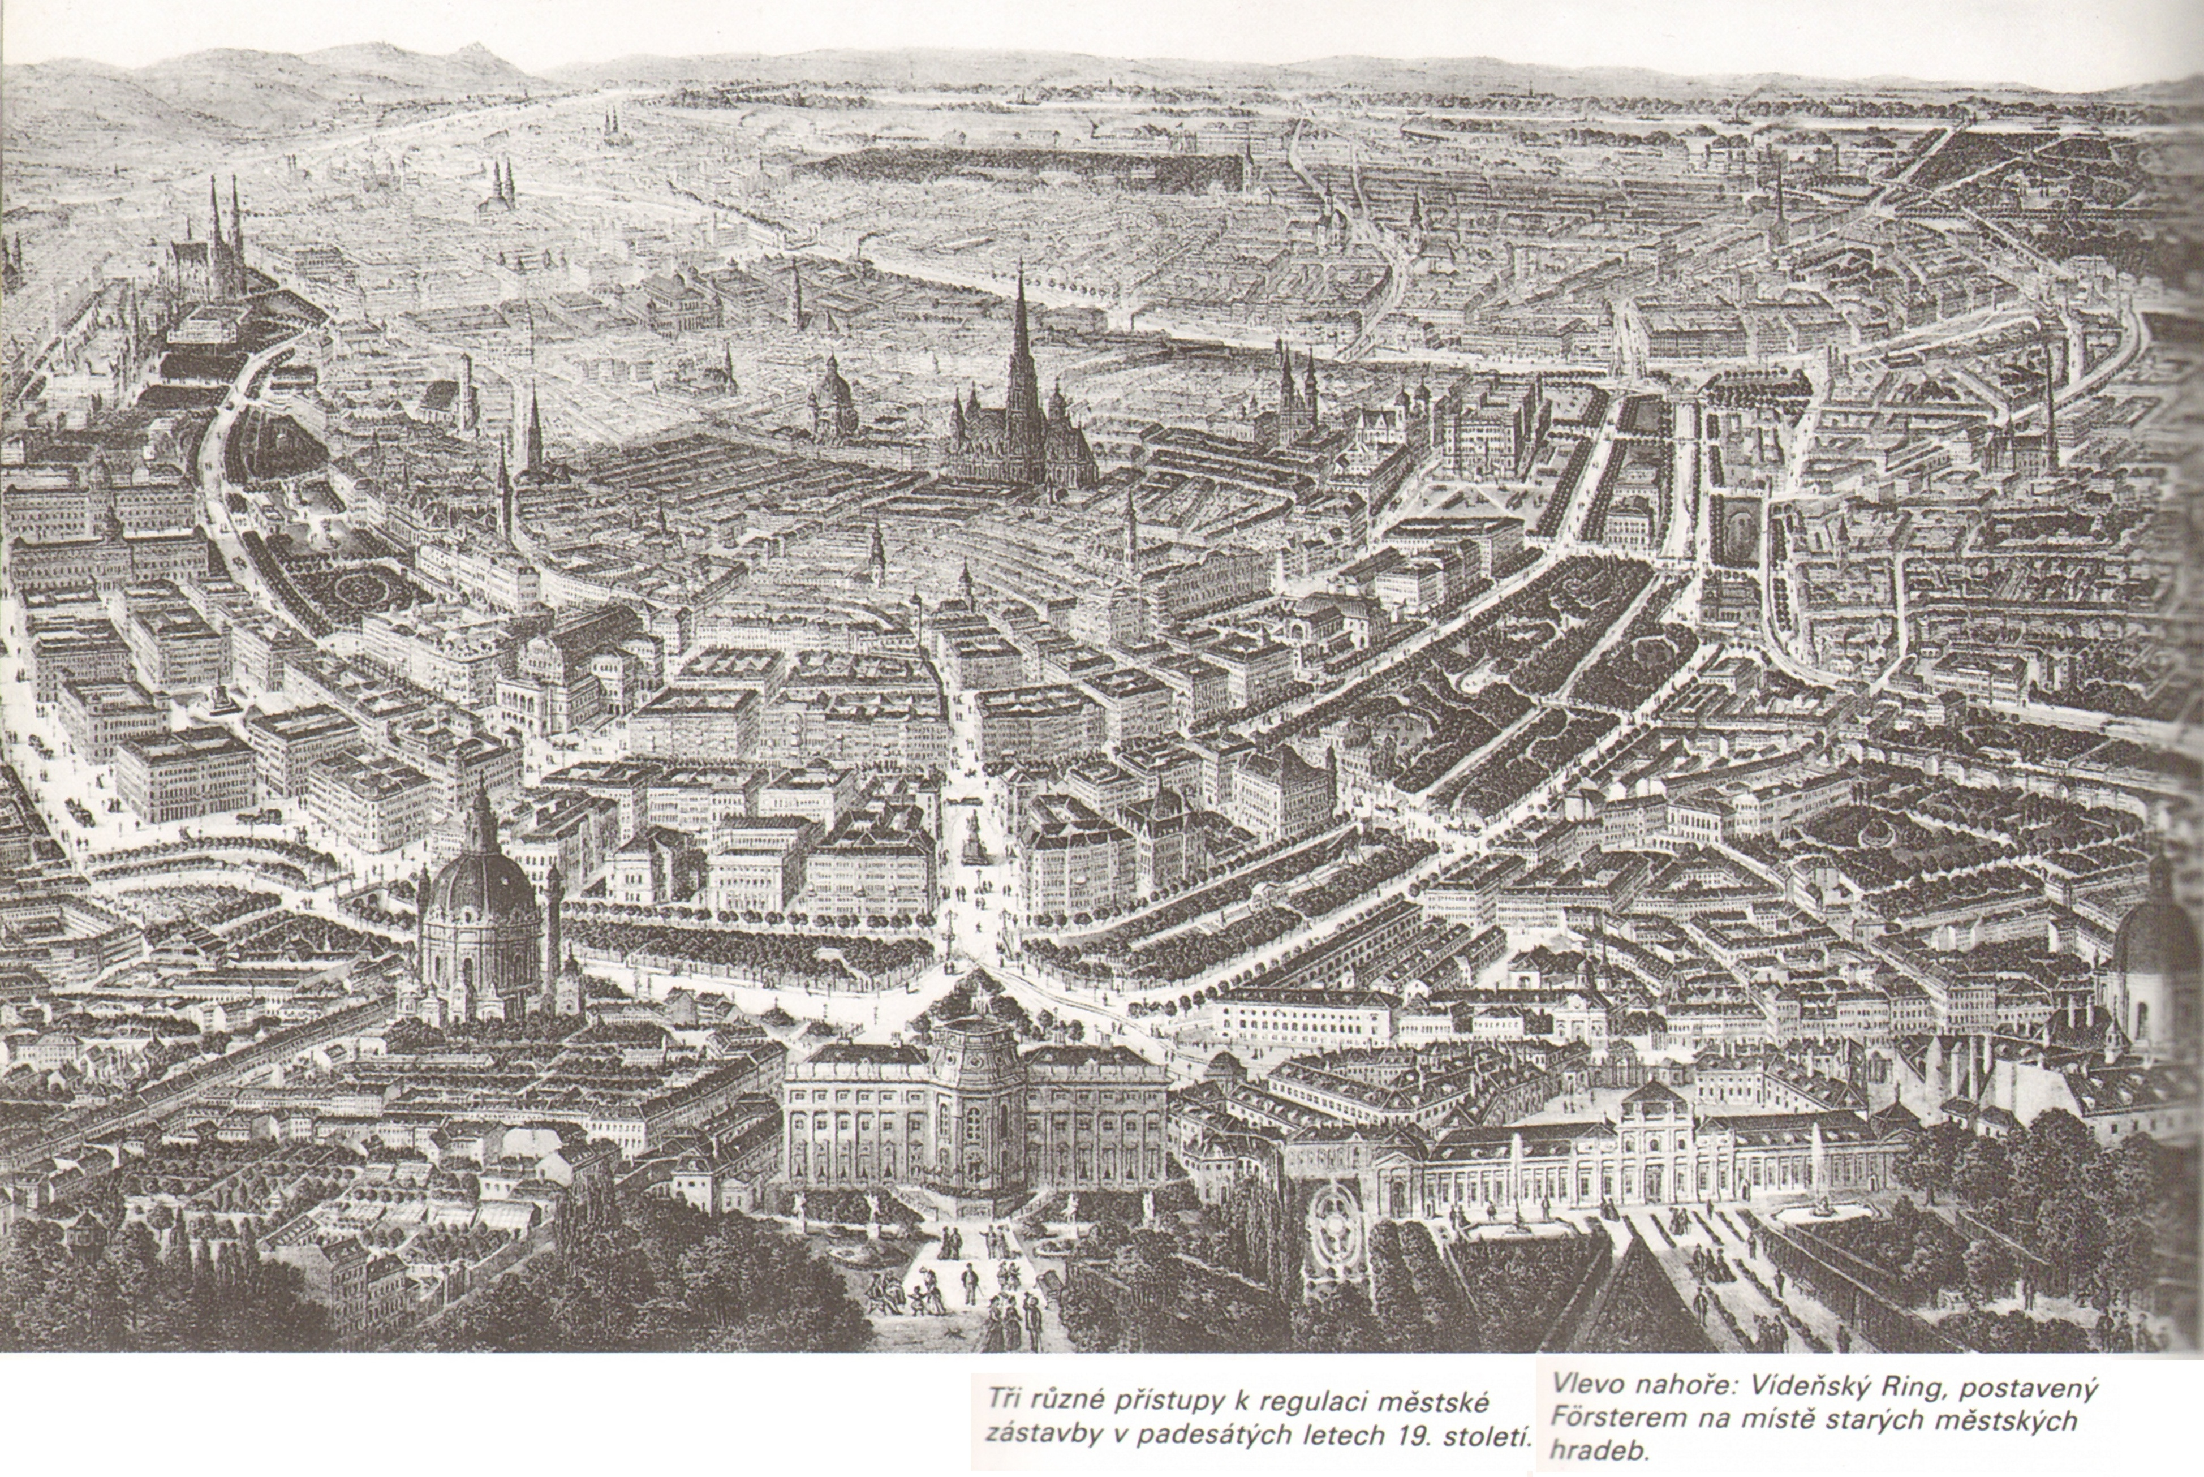
Boří se hradby a staví okružní třídy
Vídeň – Ringstrasse, 50. léta 19. století
Hrůza, J., Svět měst. Praha 2014.
Michael RAEBURN a kol.: Dějiny architektury. Praha 1993.

Slide 22
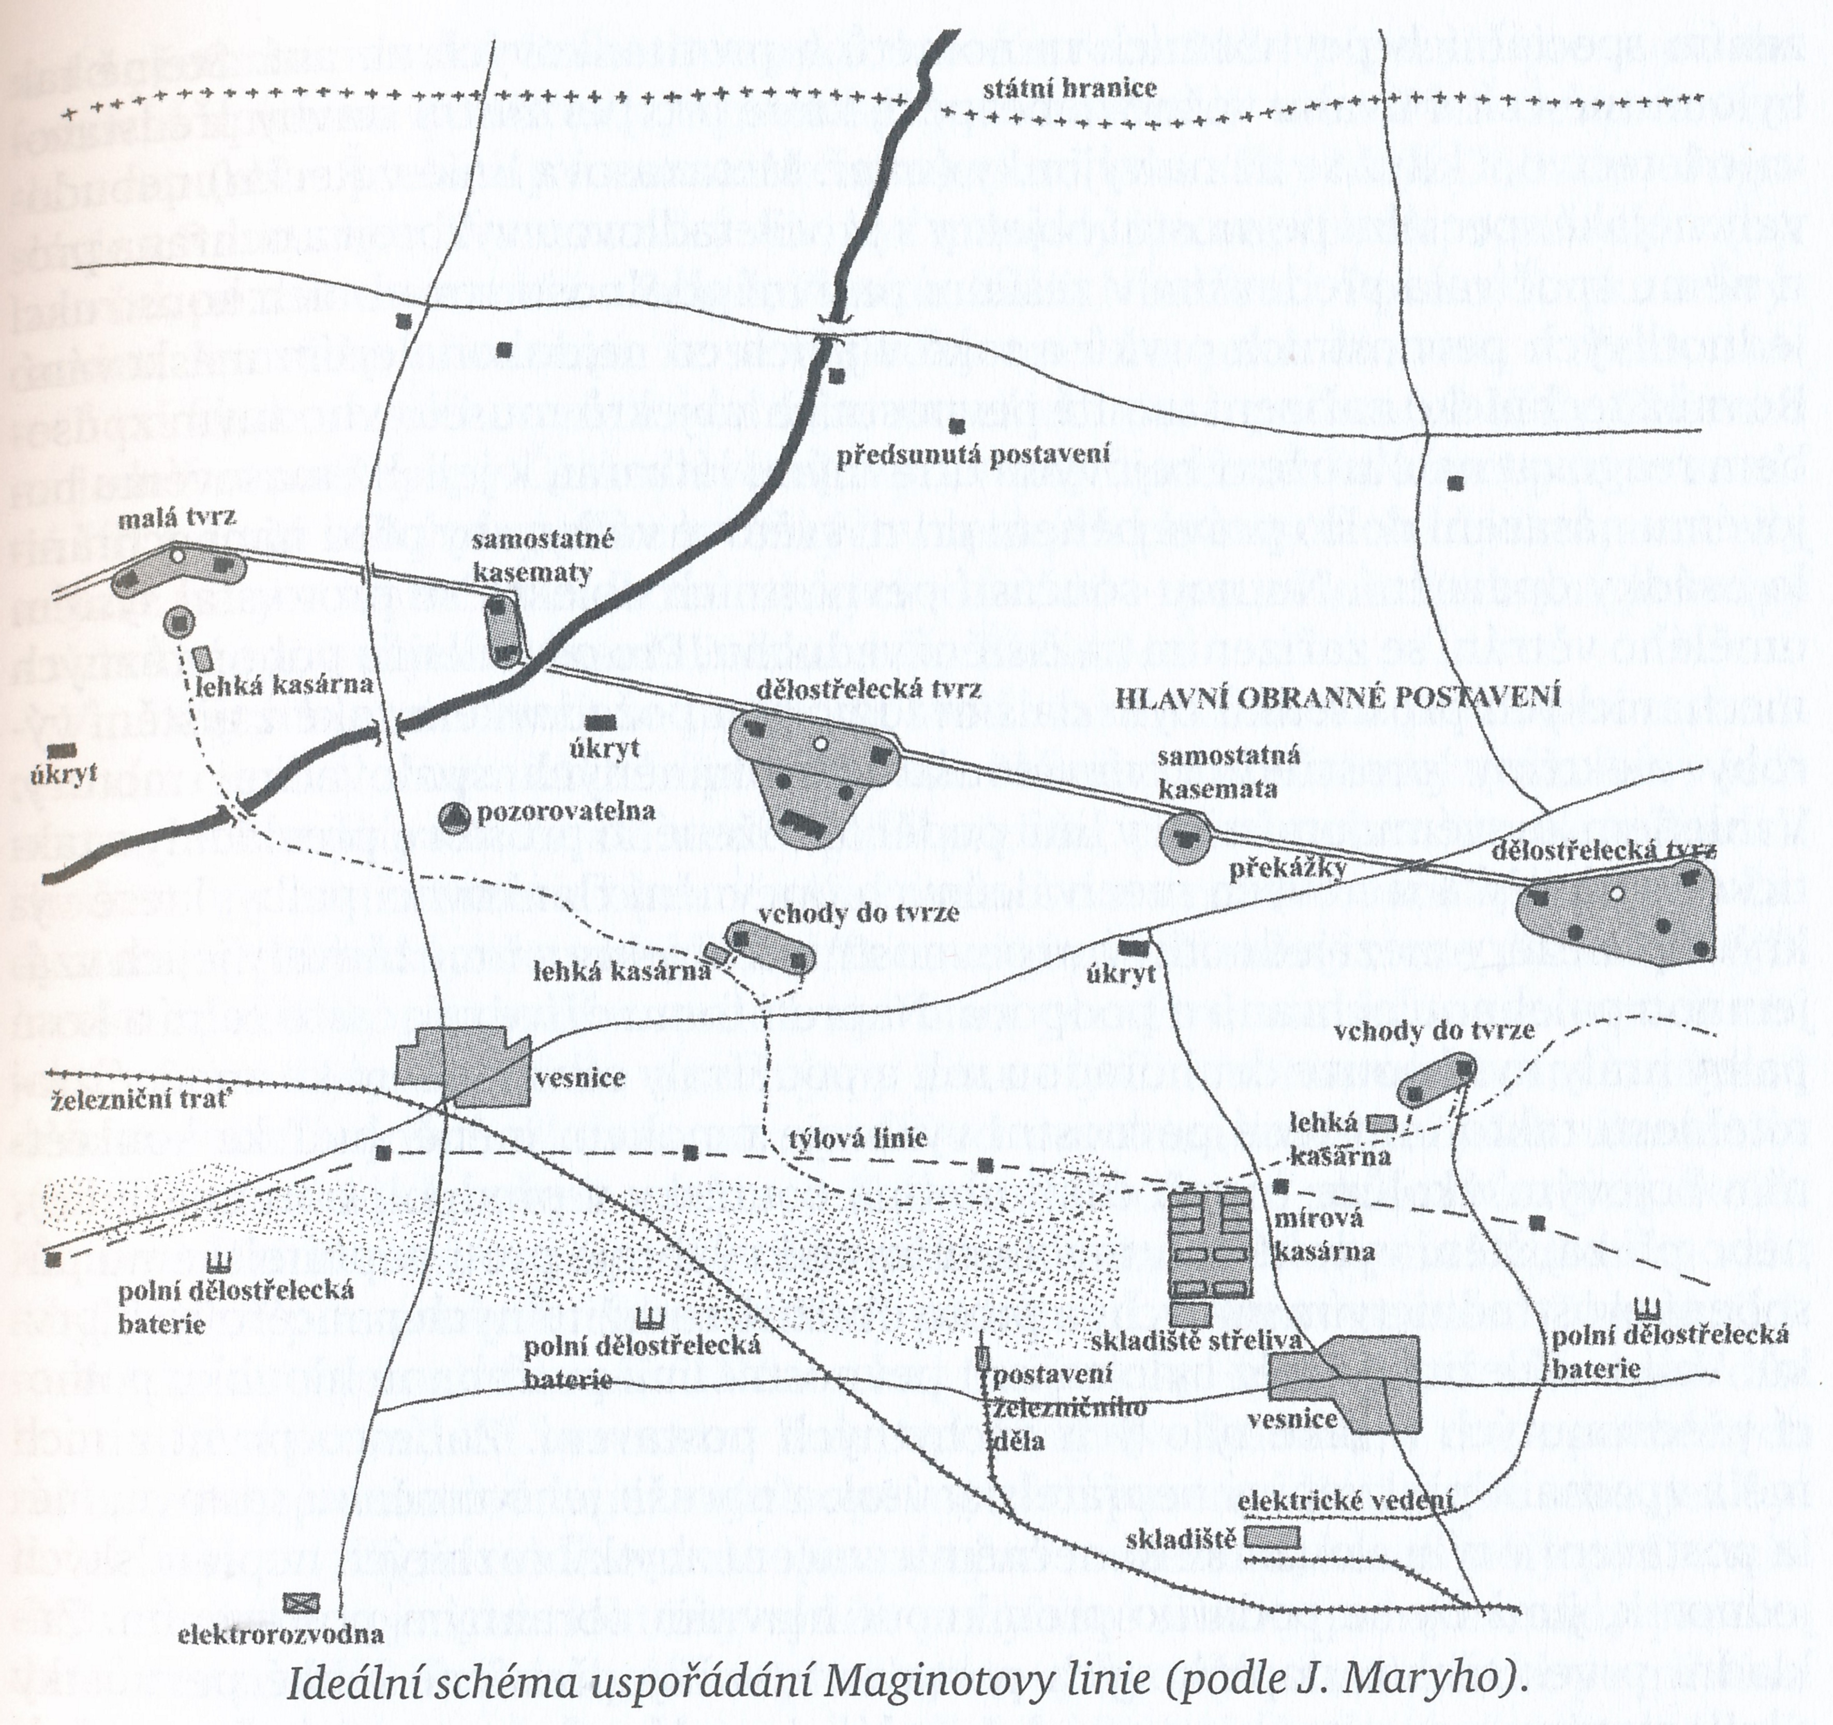
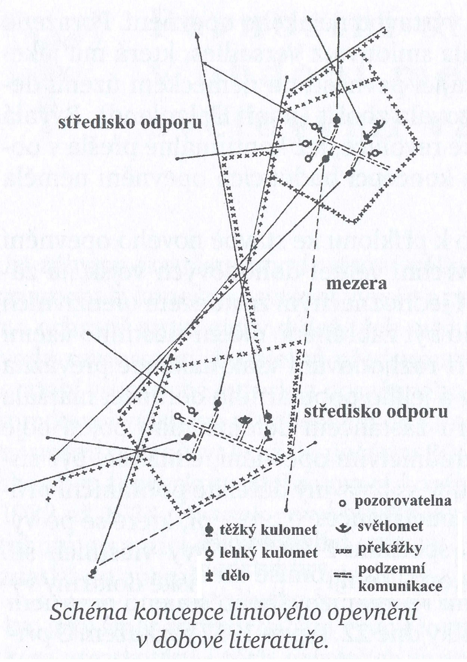
Fortifikace 19. století
Vladimír KUPKA a kol.: Pevnosti a opevnění v Čechách, na Moravě a ve Slezsku. Praha 2002.
Princip liniového opevnění
Maginotova linie

Slide 23
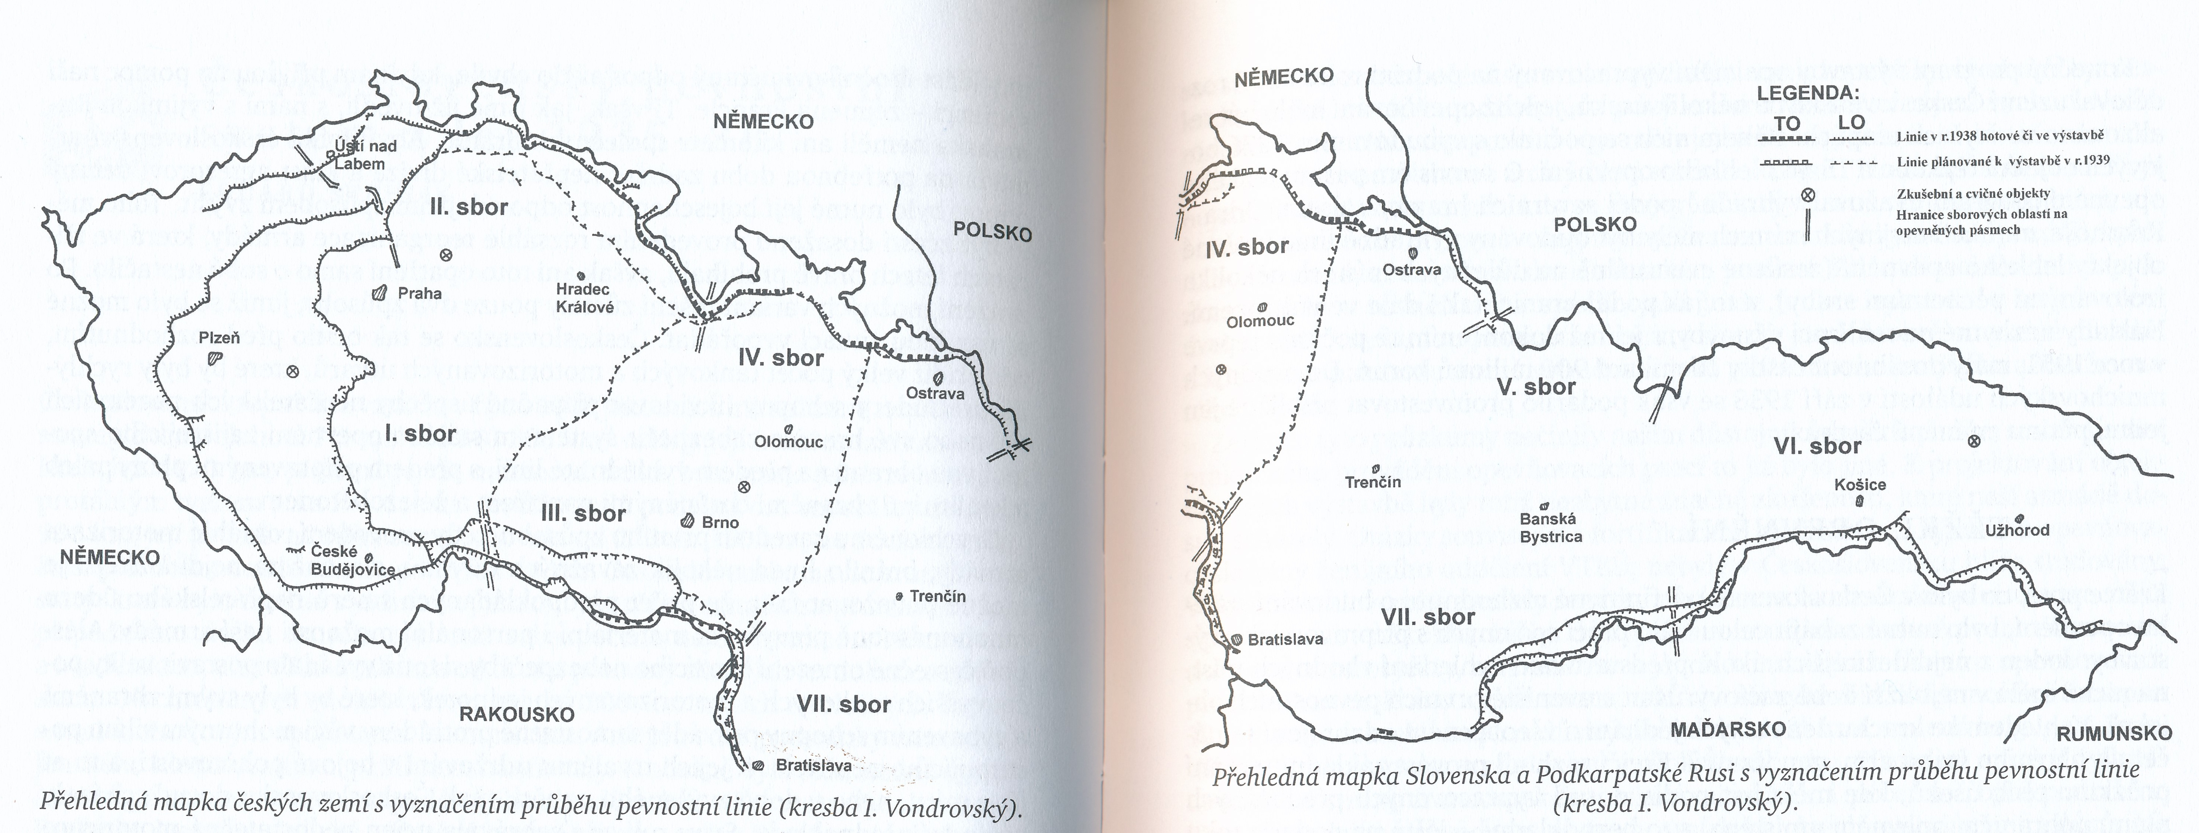
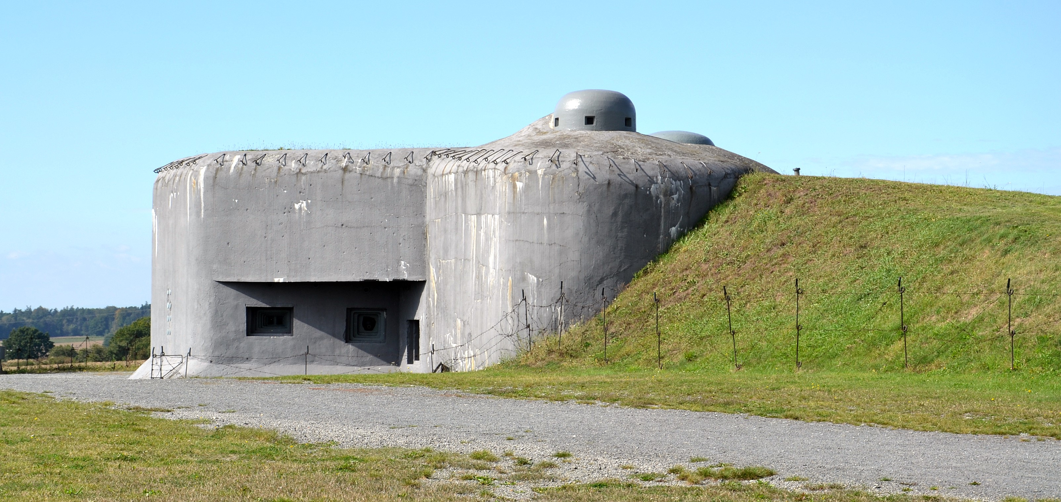
Opevnění 20. století
Opevnění 1. republiky u nás bylo vybudováno podle Maginotovy linie na principu liniového opevnění
Pěchotní srub MO-S 19 V aleji
Vladimír KUPKA a kol.: Pevnosti a opevnění v Čechách, na Moravě a ve Slezsku. Praha 2002.

Slide 24
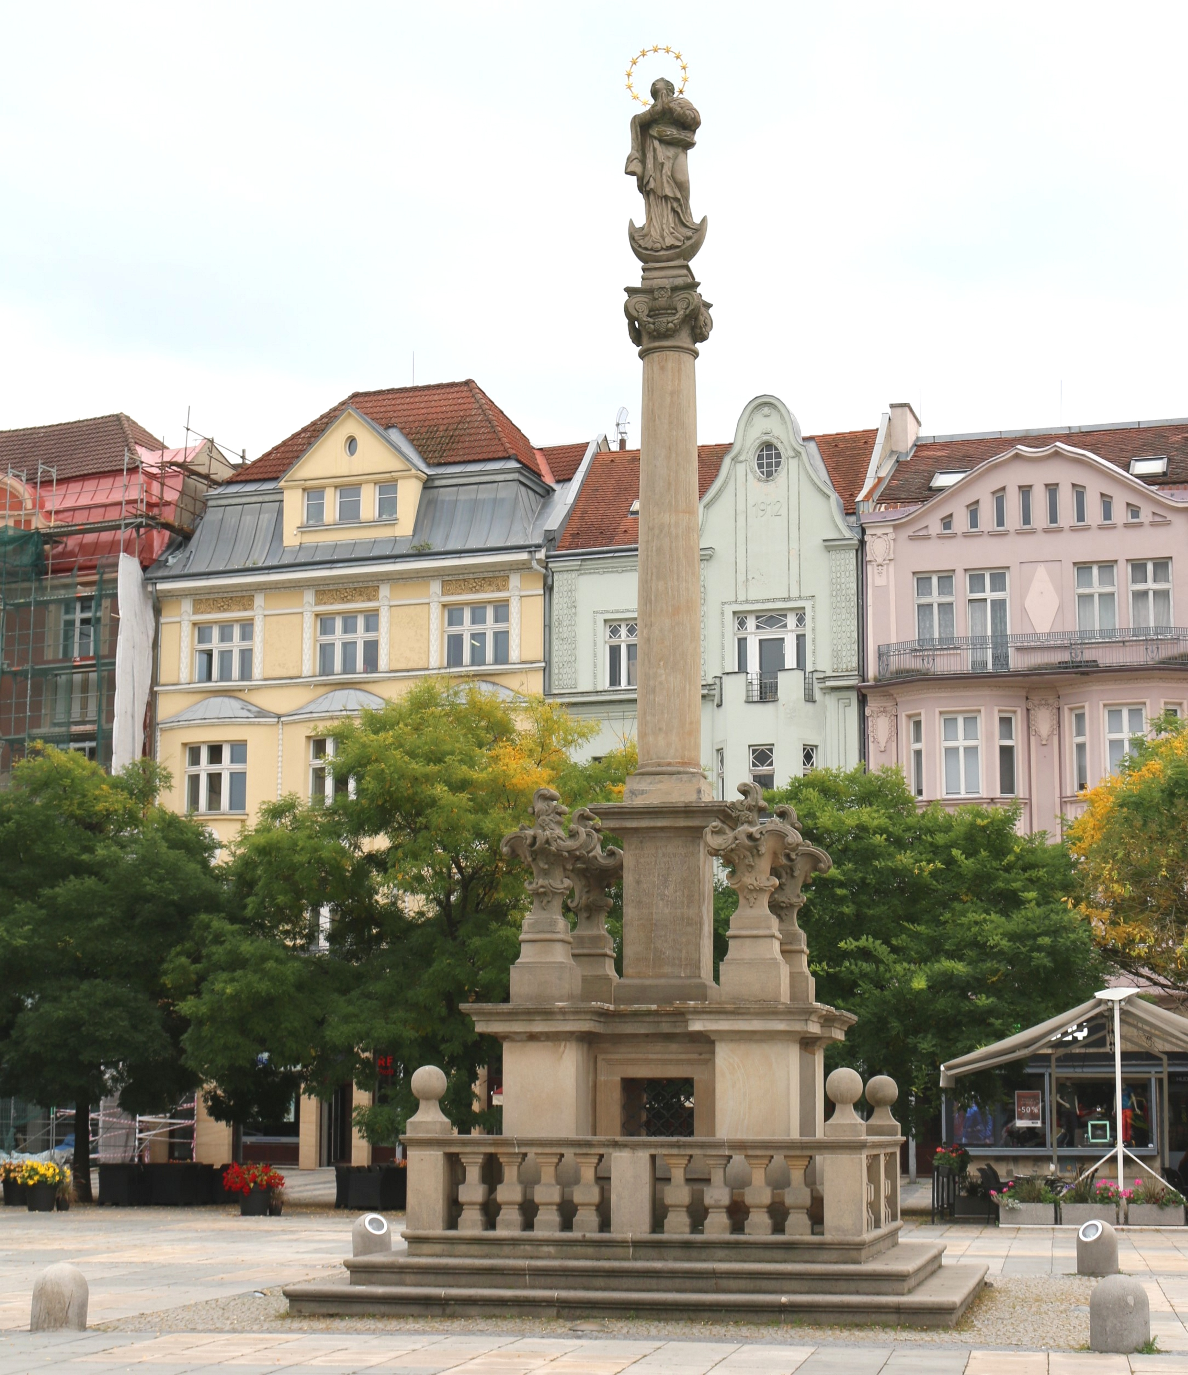
Závěr
podstatná část zástavby našeho území má historické kořeny, je třeba mít alespoň základní orientaci v různých typech staré zástavby a znát její vývoj a samozřejmě brát v potaz její institucionální ochranu
Ostrava – Moravská Ostrava, Masarykovo náměstí, Mariánský sloup

Slide 25

Děkuji za pozornost
Mgr. Lucie Augustinková, Ph.D.
+420 727 97 6884
Lucie.augustinkova@vsb.cz
www.vsb.cz
Transformace formy a obsahu vysokoškolského vzdělávání na VŠB-TUO
NPO_VŠB-TUO_MSMT-16605/2022

